Slide 1

第一章 编译器概述
编译原理
授课教师
手机
邮箱
：郑艳伟
：18614002860（微信同号）
：zhengyw@sdu.edu.cn

Slide 2
《编译原理与技术》研究将高级程序设计语言转化为可执行代码的原理和实现技术，是计算机专业最难的科目：
编译原理使用数学工具研究语言问题；
编译原理是一门算法密集型课程；
与操作系统一样，编译器是连接硬件与软件的桥梁；
不同于操作系统，编译器使用生成的代码操作硬件资源。
考核方式：考试卷面50% + 平时成绩50%
平时：作业 + 实验
教材和参考书
许畅, 冯洋, 郑艳伟, 陈鄞. 编译方法、技术与实践[M]. 北京: 机械工业出版社, 2024.
陈火旺等. 编译原理, 国防工业出版社第3版, ISBN: 978-7-118-02207-0.

Slide 3
第一章 编译器概述
1.1 编译器的基本概念
1.1.1 语言的分类
1.1.2 程序设计语言分类
1.1.3 编译程序
1.1.4 编译原理与技术的特点
1.1.5 编译程序的生成
1.2 高级程序设计语言
1.2.1 高级语言分类
1.2.2 程序结构
1.2.3 数据类型
1.2.4 语句
1.3 目标语言模型
1.3.1 CPU架构和指令集
1.3.2 寄存器
1.3.3 汇编程序结构
1.3.4 汇编指令
1.3.5 寻址方式及记号约定
1.3.6 传送指令
1.3.7 基本运算指令
1.3.8 转移指令
1.3.9 栈操作指令
1.3.10 浮点指令
1.4 中间语言
1.4.1 后缀式
1.4.2 图表示法
1.4.3 三地址码
1.5 编译器组成
1.5.1 编译器框架
1.5.2 编译前端与后端
1.6 数学基础
1.6.1 数理逻辑和记号
1.6.2 集合论
1.6.3 图论

Slide 4
第一章 编译器概述
1.1 编译器的基本概念
1.1.1 语言的分类
1.1.2 程序设计语言分类
1.1.3 编译程序
1.1.4 编译原理与技术的特点
1.1.5 编译程序的生成
1.2 高级程序设计语言
1.2.1 高级语言分类
1.2.2 程序结构
1.2.3 数据类型
1.2.4 语句
1.3 目标语言模型
1.3.1 CPU架构和指令集
1.3.2 寄存器
1.3.3 汇编程序结构
1.3.4 汇编指令
1.3.5 寻址方式及记号约定
1.3.6 传送指令
1.3.7 基本运算指令
1.3.8 转移指令
1.3.9 栈操作指令
1.3.10 浮点指令
1.4 中间语言
1.4.1 后缀式
1.4.2 图表示法
1.4.3 三地址码
1.5 编译器组成
1.5.1 编译器框架
1.5.2 编译前端与后端
1.6 数学基础
1.6.1 数理逻辑和记号
1.6.2 集合论
1.6.3 图论

Slide 5
1.1.1 语言的分类
1.1.1 语言的分类
编译原理的研究对象
形式语言：是用精确的数学或机器可处理的公式定义的语言
编译器的研究对象是程序设计语言，属于形式语言的一种，主要处理方法是符号主义
自然语言：就是人类讲的语言，比如汉语、英语、法语、德语等
早期符号主义，现在连接主义

Slide 6
1.1.2 程序设计语言分类
1.1.2 程序设计语言分类
机器语言：是机器能直接识别的程序语言或指令代码，主要对硬件进行操作。
汇编语言：将计算机指令用易于记忆的符号表示。
高级语言：由表达各种不同意义的“关键词”和“表达式”，按一定的语义规则组成的程序。
中间语言：介于高级语言和机器语言之间，既与硬件无关从而便于高级语言转换，又容易转换为机器语言或汇编语言。
MSIL、Java ByteCode和.pyc ByteCode：属于在虚拟机上运行的中间语言，作用类似于汇编语言，但结构要比汇编语言高级的多，需要虚拟机二次编译或者解释才能执行。

Slide 7
1.1.3 编译程序
1.1.3 编译程序
翻译程序：把一种语言程序（源语言）转换成另一种语言程序（目标语言）
编译程序(Compiler)：源语言为高级语言，目标语言为低级语言的翻译程序。
解释程序(Interpreter)：以源语言作为输入，但不产生目标程序，而是边翻译边执行源程序本身。
汇编程序(Assembler)：是将汇编语言翻译为机器语言的程序，又称为汇编器。
实现程序
编译器
源程序
目标程序
Fortran、Pascal、Java、 C ….
另一种程序设计语言

Slide 8
1.1.4 编译程序的生成
1.1.3 编译程序
T形图
源语言S（Source）
目标语言T（Target）
编译程序实现语言I（Implementation）
源语言
目标语言
S
T
I
编译程序的实现语言

Slide 9
1.1.4 编译原理与技术的特点
1.1.4 编译原理与技术的特点
《编译原理与技术》研究将高级程序设计语言转化为可执行代码的原理和实现技术，是计算机专业最难的科目之一
编译原理使用数学工具研究语言问题；
编译原理是一门算法密集型课程；
与操作系统一样，编译器是连接硬件与软件的桥梁；
不同于操作系统，编译器使用生成的代码操作硬件资源。

Slide 10
1.1.4 编译原理与技术的特点
1.1.4 编译原理与技术的特点
实现程序
编译器
源程序
目标程序
Fortran、Pascal、Java、 C ….
另一种程序设计语言
编译器设计者
目标计算机
分清编译时和运行时
运行时 (Run-Time)，特指生成的目标程序的运行时刻
编译时 (Compile-Time)，指编译器的运行时刻
程序员

Slide 11
1.1.5 编译程序的生成
1.1.5 编译程序的生成
对机器的名称约定
宿主机：运行编译程序的计算机。
目标机：运行目标代码的计算机。

Slide 12
1.1.5 编译程序的生成
1.1.5.1 设计新语言
A机器上已有用A机器代码实现的高级语言C的编译程序 → A机器上用A机器代码实现的高级语言C#的编译程序
C#语言
2
A代码
C#语言
3
A代码
C语言
C语言
1
A代码
A代码
A代码

Slide 13
1.1.5 编译程序的生成
1.1.5.2 移植到新机器
A机器上已有用A机器代码实现的高级语言C的编译程序 → B机器上用B机器代码实现的高级语言C的编译程序
C语言
4
B代码
C语言
5
B代码
C语言
2
B代码
C语言
C语言
3
B代码
B代码
C语言
C语言
1
A代码
A代码
A代码

Slide 14
1.1.5 编译程序的生成
1.1.5.3 自编译生成编译器
自编译方式产生编译程序（自举）
先对语言的核心部分构造一个小的编译程序；
以它为工具构造一个能够编译更多语言成分的较大编译程序；
如此扩展，最后形成所期望的整个编译程序。

Slide 15
第一章 编译器概述
1.1 编译器的基本概念
1.1.1 语言的分类
1.1.2 程序设计语言分类
1.1.3 编译程序
1.1.4 编译原理与技术的特点
1.1.5 编译程序的生成
1.2 高级程序设计语言
1.2.1 高级语言分类
1.2.2 程序结构
1.2.3 数据类型
1.2.4 语句
1.3 目标语言模型
1.3.1 CPU架构和指令集
1.3.2 寄存器
1.3.3 汇编程序结构
1.3.4 汇编指令
1.3.5 寻址方式及记号约定
1.3.6 传送指令
1.3.7 基本运算指令
1.3.8 转移指令
1.3.9 栈操作指令
1.3.10 浮点指令
1.4 中间语言
1.4.1 后缀式
1.4.2 图表示法
1.4.3 三地址码
1.5 编译器组成
1.5.1 编译器框架
1.5.2 编译前端与后端
1.6 数学基础
1.6.1 数理逻辑和记号
1.6.2 集合论
1.6.3 图论

Slide 16
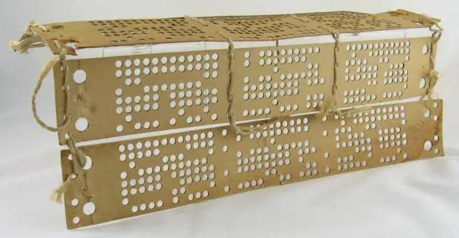
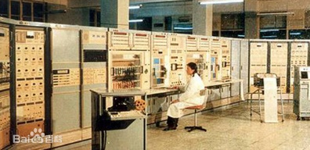
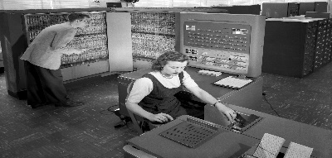
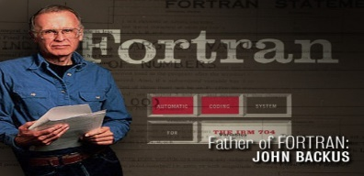
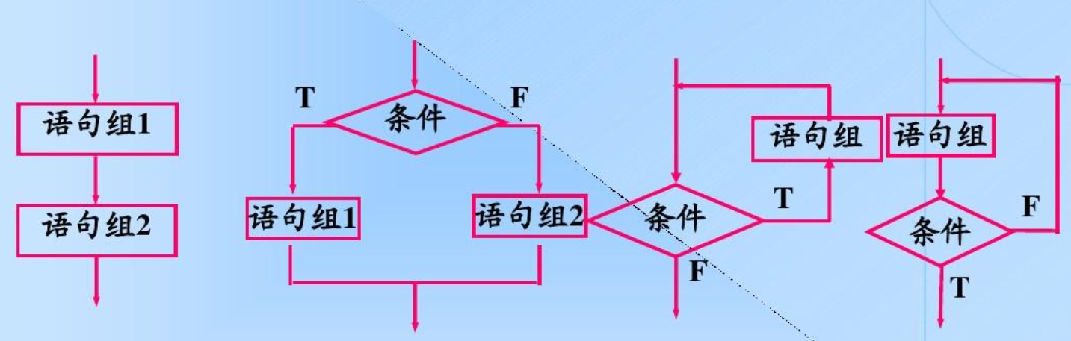


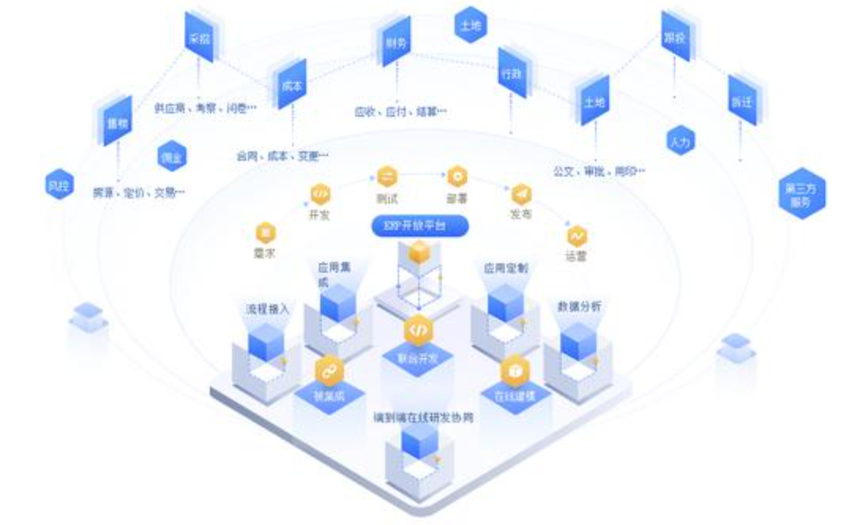
1.2 高级程序设计语言
高级程序设计语言的发展
1801年，法国人Joseph Jacquard发明使用打孔卡片，程序和数据可以写到卡片上。
1946年2月14日，美国宾夕法尼亚大学研制出第一台通用计算机ENIAC，用插线板表示程序。
1956年，IBM推出704计算机，其上的符号汇编程序(SAP)是汇编发展中的一个重要里程碑。
针对汇编语言的缺点，IBM于1954年发布高级程序设计语言Fortran，1956年正式使用。
20世纪60~70年代：结构化设计方法，如Pascal、C等；后用软件工程方法开发更大规模程序。
20世纪80年代：面向对象的程序设计语言Smalltalk问世，OOP立意于模拟现实世界。
20世纪90年代中期：基于可视化和面向对象的编程语言，如VB、VC++、Delphi等。
进一步发展：二进制级别软件复用、软件标准件的生产、组态平台（低代码平台）等。

Slide 17
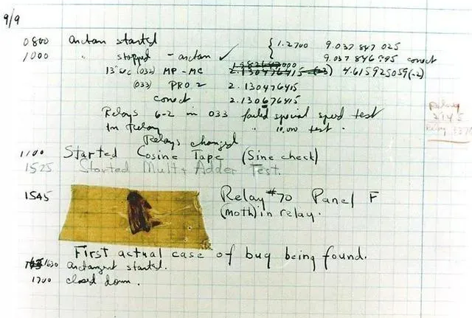
1.2 高级程序设计语言
Bug和Debug
1945年9月9日，Grace Hopper对Harvard Mark II设置好的17000个继电器进行编程后，正在进行整机运行，它突然停止了工作。
工作人员爬上去找原因，发现这台巨大的计算机内部一组继电器的触点之间有一只飞蛾（Bug），“卡”住了机器运行。
Grace Hopper把这只飞蛾贴在管理日志上，写道：“就是这个bug，害得我们今天的工作无法完成”。
后来，实验室里的人每逢老板询问为何还没有做出结果，就把过错推给bug。
老板自然让赶快debug（除虫），因此bug和debug成为特指莫名其妙的“错误”和“排除错误”的专用词汇。

Slide 18
第一章 编译器概述
1.1 编译器的基本概念
1.1.1 语言的分类
1.1.2 程序设计语言分类
1.1.3 编译程序
1.1.4 编译原理与技术的特点
1.1.5 编译程序的生成
1.2 高级程序设计语言
1.2.1 高级语言分类
1.2.2 程序结构
1.2.3 数据类型
1.2.4 语句
1.3 目标语言模型
1.3.1 CPU架构和指令集
1.3.2 寄存器
1.3.3 汇编程序结构
1.3.4 汇编指令
1.3.5 寻址方式及记号约定
1.3.6 传送指令
1.3.7 基本运算指令
1.3.8 转移指令
1.3.9 栈操作指令
1.3.10 浮点指令
1.4 中间语言
1.4.1 后缀式
1.4.2 图表示法
1.4.3 三地址码
1.5 编译器组成
1.5.1 编译器框架
1.5.2 编译前端与后端
1.6 数学基础
1.6.1 数理逻辑和记号
1.6.2 集合论
1.6.3 图论

Slide 19
1.2.1 高级语言分类
高级语言分类
命令式编程(Imperative programming)，又称强制式语言、指令式语言，即利用命令式语言进行编程的方式，是一种描述计算机所需作出的行为的编程范型。命令式编程语言使用变量和更复杂的语句，但依从相同的范型，如C，C++, C# 和 Java。
声明式编程(Declarative programming)，即利用声明式语言进行编程的方式，与命令式编程相对立，它描述目标性质，让计算机明白目标，而非流程。

Slide 20
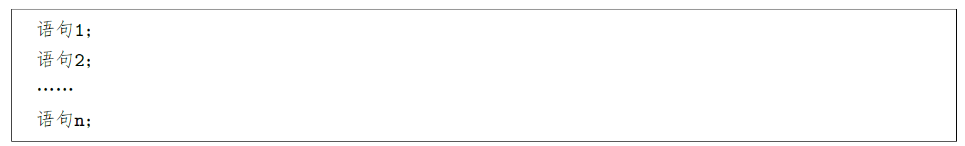
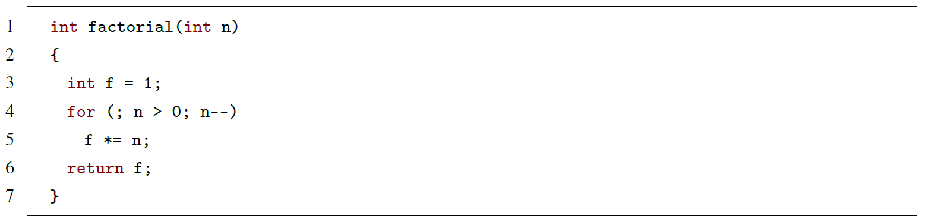
1.2.1 高级语言分类
命令式语言
（1）面向过程的语言（Procedure-Oriented Language）
以过程作为基本单元，每个过程由一系列语句组成，如C、Pascal、Fortran 等。
该语言要求程序员告诉计算机每一步如何执行，最终组成一个完整的程序。

Slide 21
1.2.1 高级语言分类
命令式语言
（2）面向对象的语言（Object-Oriented Language）
是一类以对象作为基本程序结构单位的程序设计语言，其核心是将世界看做由对象组成，对象由数据和对数据的操作组成，而对象是程序运行时刻的基本成分。
封装性，指把客观事物抽象为类，把类内部的实现隐藏，只向外公开接口进行操作，不支持对数据的直接操作，以保证数据的完整性。
继承性，当两个类有大量属性和方法冗余时，一个类（子类）可以从另一个类（父类）继承，从而复用父类的属性和方法，在此基础上再声明自己额外的属性和方法，以减少代码冗余，提升可扩展性。
多态性，指动态绑定（dynamic binding），是指在执行期间判断所引用对象的实际类型，根据其实际的类型调用其相应的方法。

Slide 22
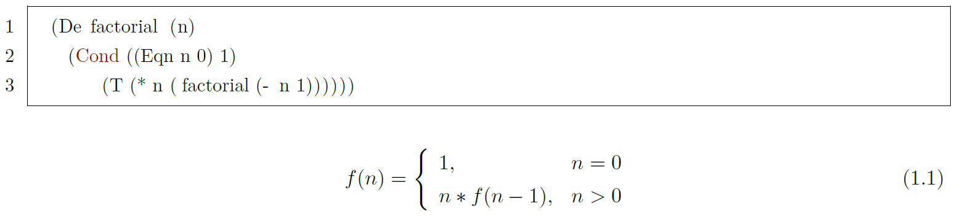
1.2.1 高级语言分类
声明式语言
（1）函数式语言
Lisp 语言是一种函数式语言，其最显著的特点是程序由表达式组成，而不是由语句组成。
Lisp 语言的函数可以逐层嵌套，形成复合函数。

Slide 23
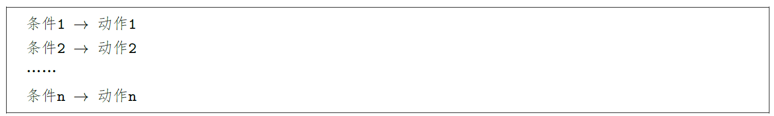
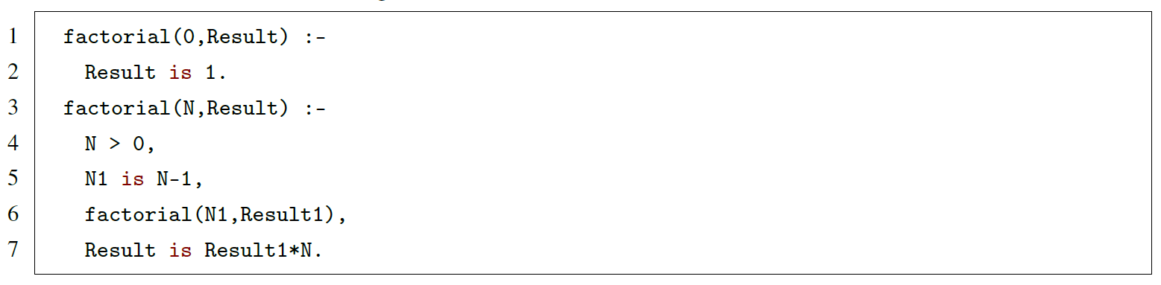
1.2.1 高级语言分类
声明式语言
（2）基于规则的语言
Prolog 是一种基于规则的语言，其执行过程是：检查一定的条件，当它满足某个条件，就执行某个动作。

Slide 24
1.2.1 高级语言分类
声明式语言
（3）数据库查询语言
数据库中的SQL（Structured Query Language）是一种高度非过程化的语言，用户只需要提出“干什么”，无须具体指明“怎么干”，像具体处理操作、存取路径选择等均由系统自动完成。
存储过程则是由SQL语句组成的命令式语言。

Slide 25
1.2.1 高级语言分类
声明式语言
（4）正则表达式
正则表达式（Regular Expression）又称为正规式，用来表达组成文本的规则。

Slide 26
1.2.1 高级语言分类
声明式语言
（5）组态语言与图形化语言
组态（Configuration）也即配置、设定，指用户通过类似“搭积木” 的简单方式来完成自己所需要的软件功能，而不需要编写计算机程序。
图形化语言具有清晰、直观的优点，如软件工程中的统一建模语言UML（Unified Modeling Language）就采用图形表示语义。

Slide 27
第一章 编译器概述
1.1 编译器的基本概念
1.1.1 语言的分类
1.1.2 程序设计语言分类
1.1.3 编译程序
1.1.4 编译原理与技术的特点
1.1.5 编译程序的生成
1.2 高级程序设计语言
1.2.1 高级语言分类
1.2.2 程序结构
1.2.3 数据类型
1.2.4 语句
1.3 目标语言模型
1.3.1 CPU架构和指令集
1.3.2 寄存器
1.3.3 汇编程序结构
1.3.4 汇编指令
1.3.5 寻址方式及记号约定
1.3.6 传送指令
1.3.7 基本运算指令
1.3.8 转移指令
1.3.9 栈操作指令
1.3.10 浮点指令
1.4 中间语言
1.4.1 后缀式
1.4.2 图表示法
1.4.3 三地址码
1.5 编译器组成
1.5.1 编译器框架
1.5.2 编译前端与后端
1.6 数学基础
1.6.1 数理逻辑和记号
1.6.2 集合论
1.6.3 图论

Slide 28
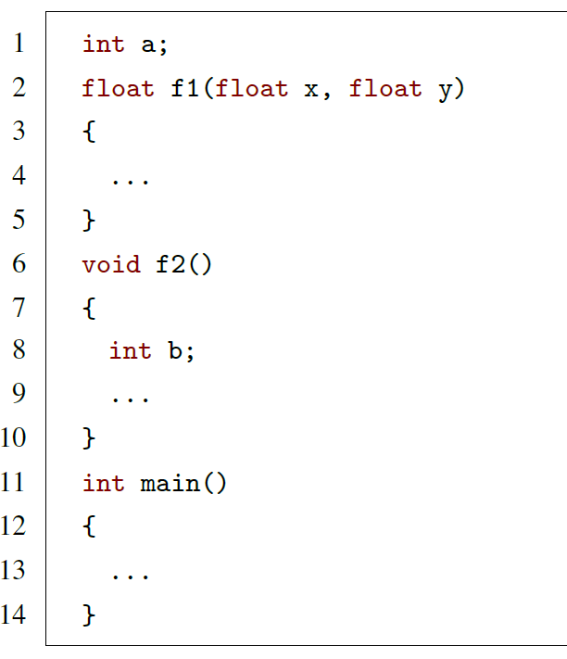
1.2.2 程序结构
1.2.2.1 面向过程的语言
C 语言是一种典型的命令式语言，其过程是相互独立的，其变量的作用域（Scope）规则为：
在函数体外声明的变量为全局变量，变量声明后的任何函数都可以访问该变量。
函数体内声明的变量为局部变量，仅该函数内的代码可以访问。
函数的形式参数，也只有本函数代码可以访问。

Slide 29
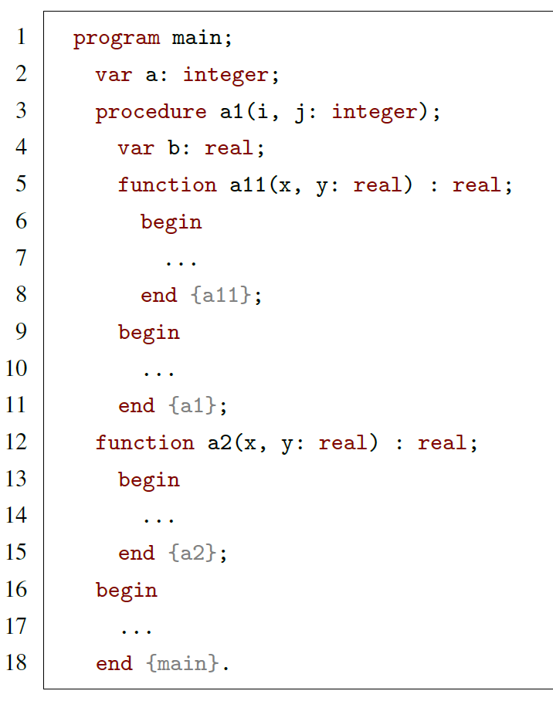
1.2.2 程序结构
1.2.2.2 嵌套定义的语言
Pascal、JavaScript 都是可以嵌套定义过程的语言：
一个过程中声明的变量，对本过程有效。
一个过程中声明的变量，如果在其子过程中未声明，则该变量在该子过程中有效；
如果其子过程对该变量重新声明，则该子过程访问的变量为重新声明过的变量。

Slide 30
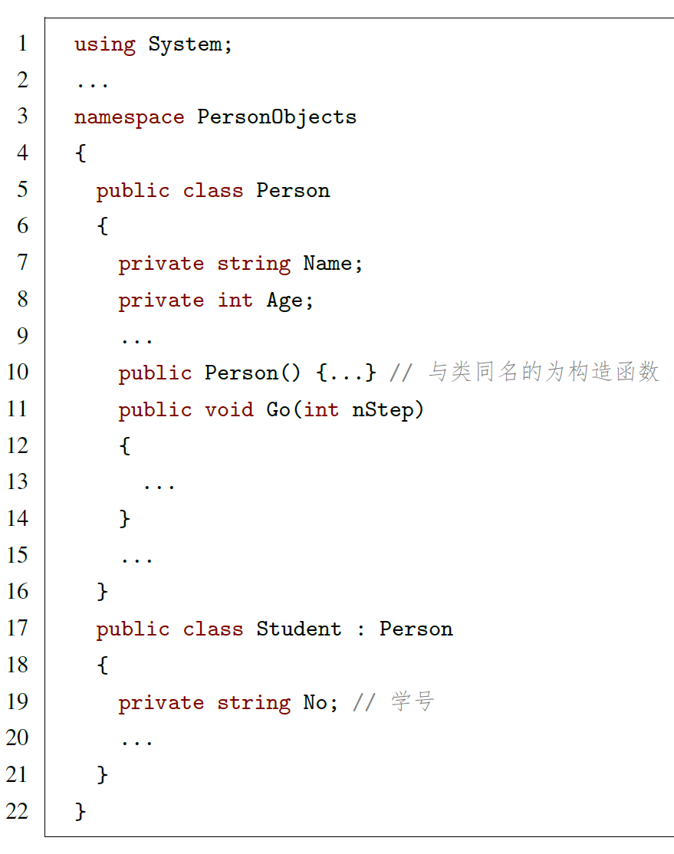
1.2.2 程序结构
1.2.2.3 面向对象的语言
C# 是一种典型的面向对象语言：
支持命名空间（包）的概念，类放入到命名空间里面；
使用using引用命名空间。

Slide 31
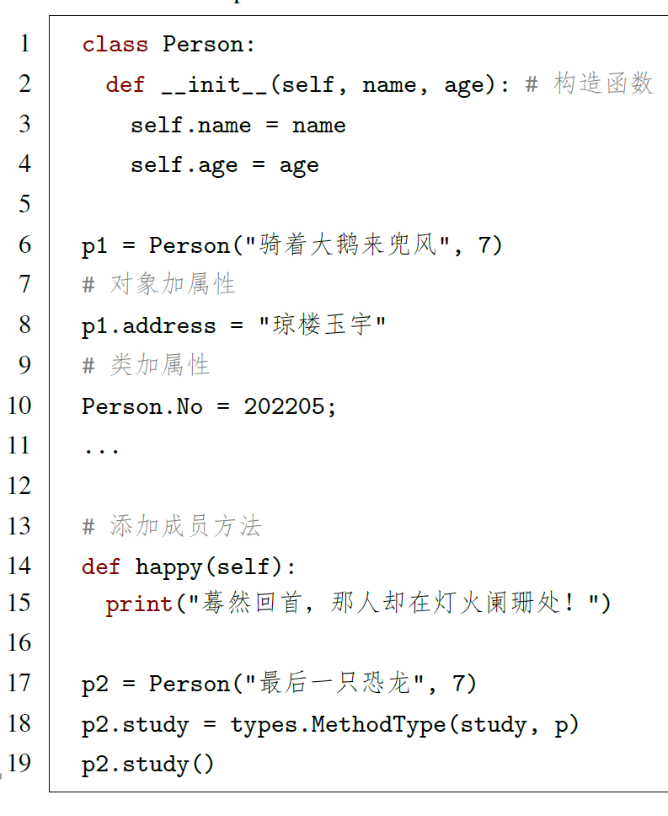
1.2.2 程序结构
1.2.2.4 动态语言
Python 是一种动态语言：
可以在实例化的对象中添加属性和方法，而不必一开始就在类中定义好；
也可以为类添加属性和方法，这样会影响所有创建的对象。

Slide 32
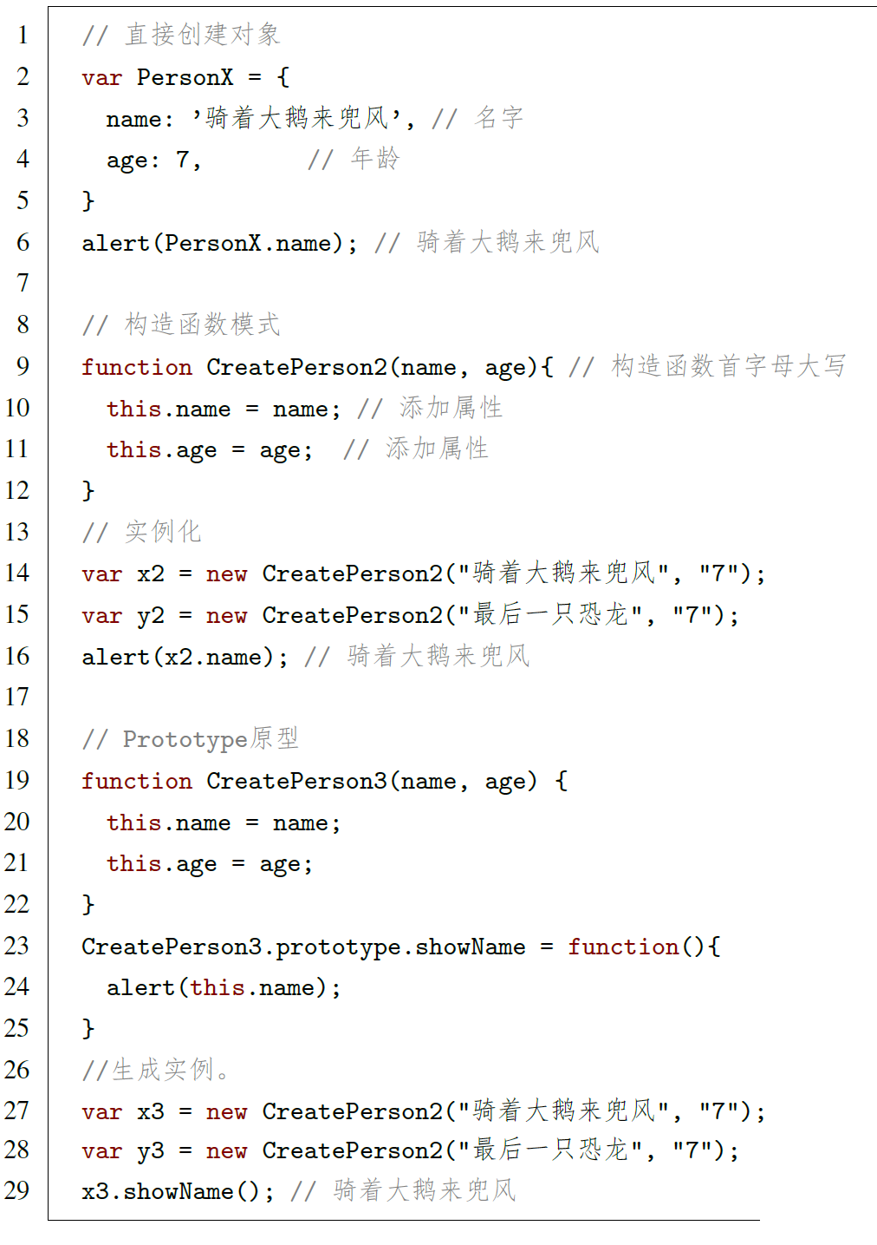
1.2.2 程序结构
1.2.2.5 基于对象的语言
JavaScrip 没有类的概念，是一种基于对象的语言（Object-Based Language）：
直接创建模式，直接指定对象的属性和值；
工厂模式，参考函数模式，只是没有this 指针；
构造函数模式，函数相当于类的概念，直接通过构造函数创建对象，使得对象的结构可以复用；
Prototype 原型模式，可以通过Prototype 添加方法。

Slide 33
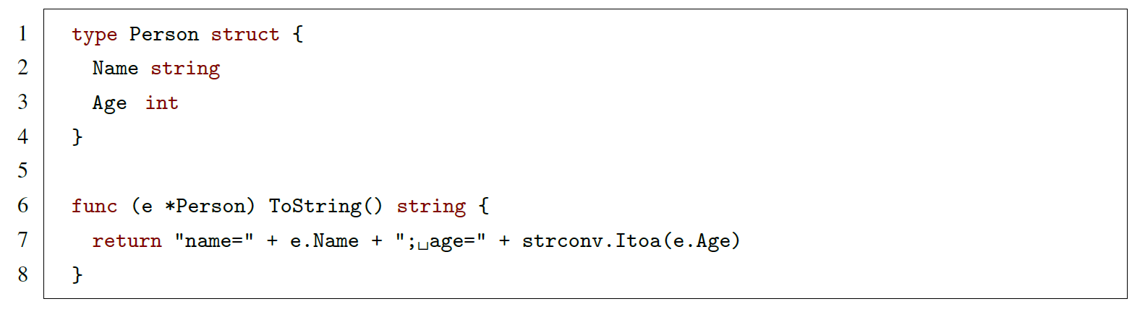
1.2.2 程序结构
1.2.2.5 基于对象的语言
Go语言：
通过结构体构造对象；
方法是一种特殊类型的函数，该函数作用在接收者（receiver）上，接收者是某种类型的变量。

Slide 34
第一章 编译器概述
1.1 编译器的基本概念
1.1.1 语言的分类
1.1.2 程序设计语言分类
1.1.3 编译程序
1.1.4 编译原理与技术的特点
1.1.5 编译程序的生成
1.2 高级程序设计语言
1.2.1 高级语言分类
1.2.2 程序结构
1.2.3 数据类型
1.2.4 语句
1.3 目标语言模型
1.3.1 CPU架构和指令集
1.3.2 寄存器
1.3.3 汇编程序结构
1.3.4 汇编指令
1.3.5 寻址方式及记号约定
1.3.6 传送指令
1.3.7 基本运算指令
1.3.8 转移指令
1.3.9 栈操作指令
1.3.10 浮点指令
1.4 中间语言
1.4.1 后缀式
1.4.2 图表示法
1.4.3 三地址码
1.5 编译器组成
1.5.1 编译器框架
1.5.2 编译前端与后端
1.6 数学基础
1.6.1 数理逻辑和记号
1.6.2 集合论
1.6.3 图论

Slide 35
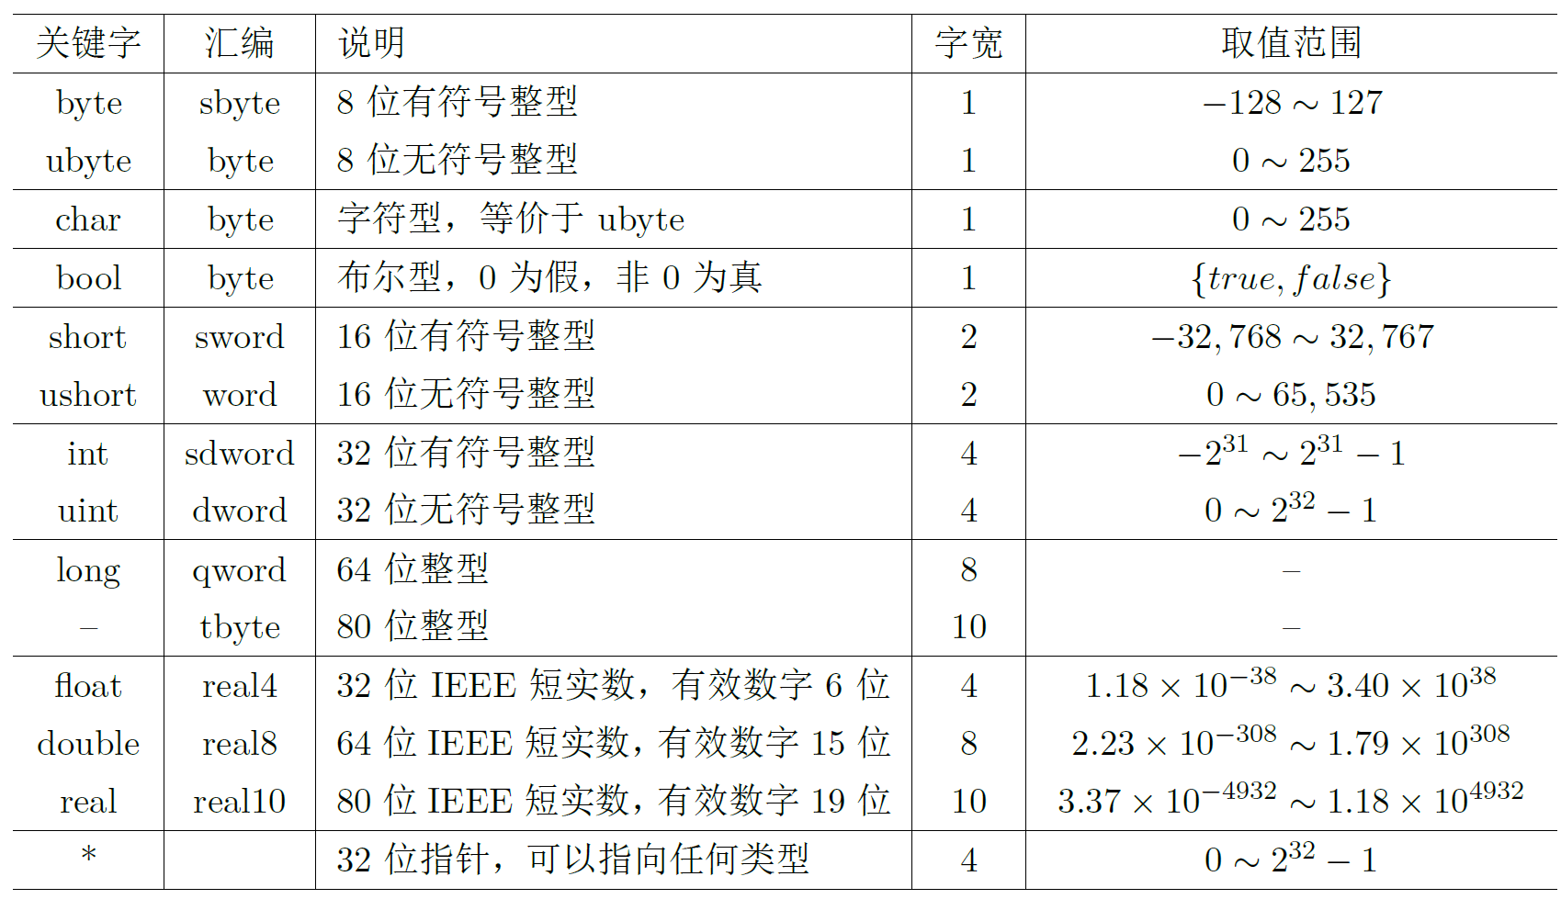
1.2.3 数据类型
基本数据类型

Slide 36
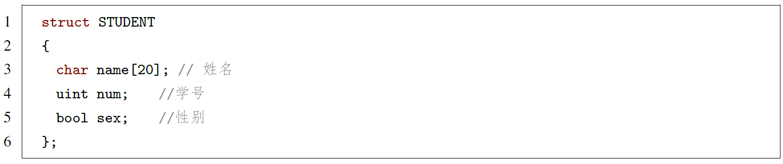
1.2.3 数据类型
数组
结构体

Slide 37
第一章 编译器概述
1.1 编译器的基本概念
1.1.1 语言的分类
1.1.2 程序设计语言分类
1.1.3 编译程序
1.1.4 编译原理与技术的特点
1.1.5 编译程序的生成
1.2 高级程序设计语言
1.2.1 高级语言分类
1.2.2 程序结构
1.2.3 数据类型
1.2.4 语句
1.3 目标语言模型
1.3.1 CPU架构和指令集
1.3.2 寄存器
1.3.3 汇编程序结构
1.3.4 汇编指令
1.3.5 寻址方式及记号约定
1.3.6 传送指令
1.3.7 基本运算指令
1.3.8 转移指令
1.3.9 栈操作指令
1.3.10 浮点指令
1.4 中间语言
1.4.1 后缀式
1.4.2 图表示法
1.4.3 三地址码
1.5 编译器组成
1.5.1 编译器框架
1.5.2 编译前端与后端
1.6 数学基础
1.6.1 数理逻辑和记号
1.6.2 集合论
1.6.3 图论

Slide 38
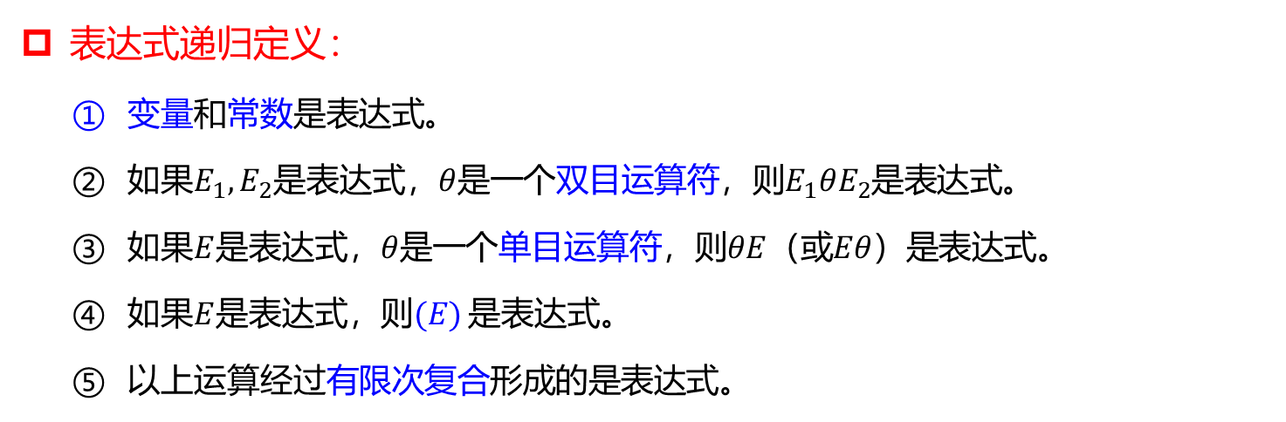
1.2.4 语句
（1）表达式
表达式递归定义：
变量和常数是表达式。
如果$E_{1},E_{2}$是表达式，$θ$是一个双目运算符，则$E_{1}θE_{2}$是表达式。
如果$E$是表达式，$θ$是一个单目运算符，则$θE$（或$Eθ$）是表达式。
如果$E$是表达式，则$(E)$ 是表达式。
以上运算经过有限次复合形成的是表达式。

Slide 39
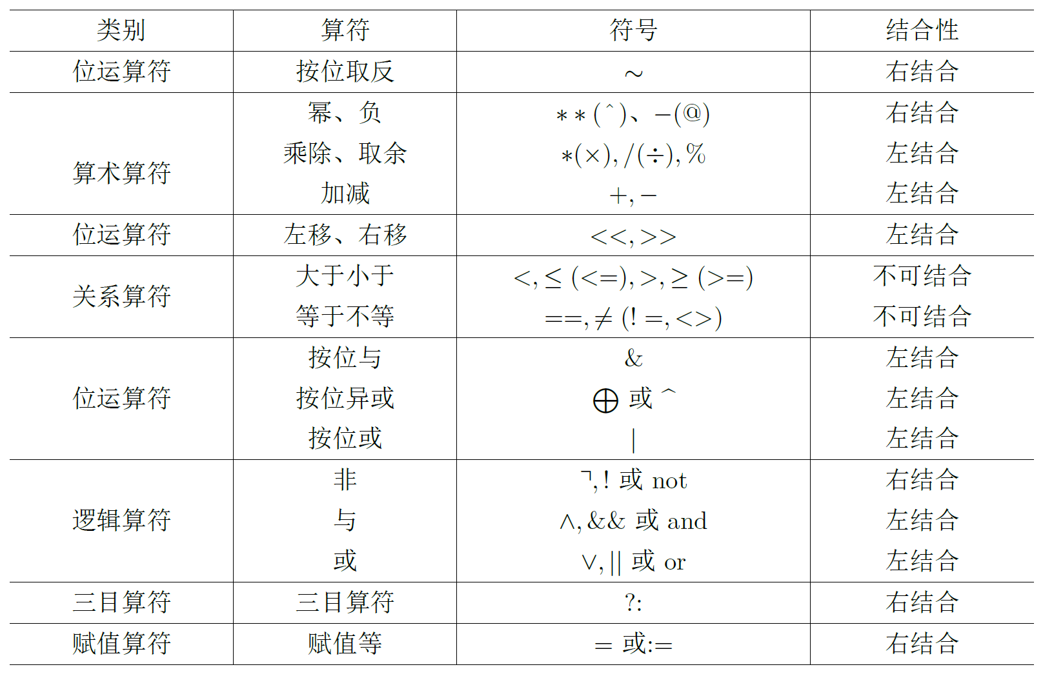
1.2.4 语句
（1）表达式
表达式中的算符：

Slide 40
1.2.4 语句
（2）赋值语句
赋值语句中的变量（名字）：
运行时的存储单元，称为该名字的左值；
运行时的值，称为该名字的右值。
并不是所有元素都持有左值和右值，没有左值的元素不能被赋值：
变量既持有左值又持有右值；
常量只持有右值；
表达式只持有右值；
指针变量的右值是一个存储单元，因此指针变量既持有左值又持有右值。

Slide 41
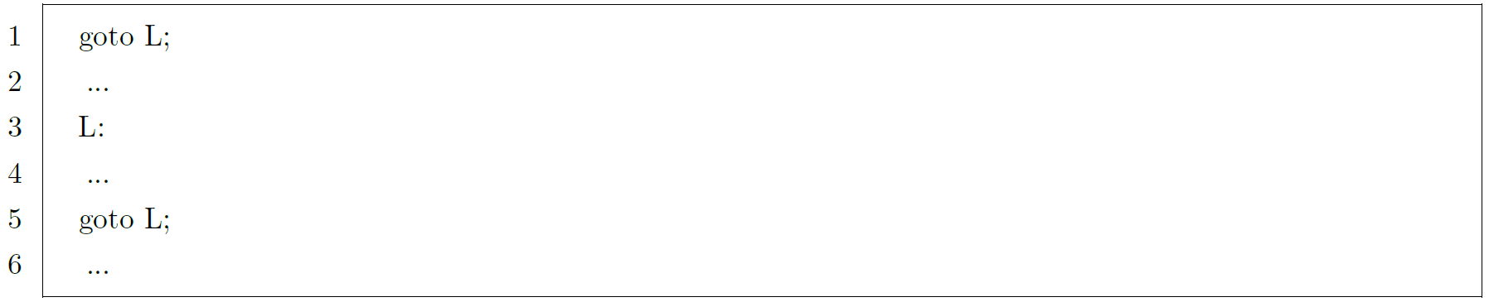
1.2.4 语句
（3）声明语句
（4）无条件转移语句

Slide 42
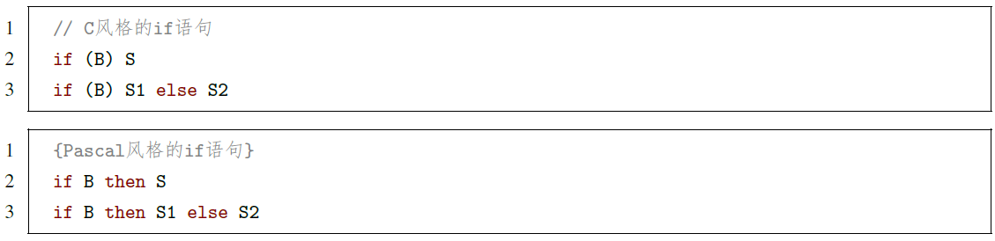
1.2.4 语句
（5）if语句
（6）三目运算符

Slide 43
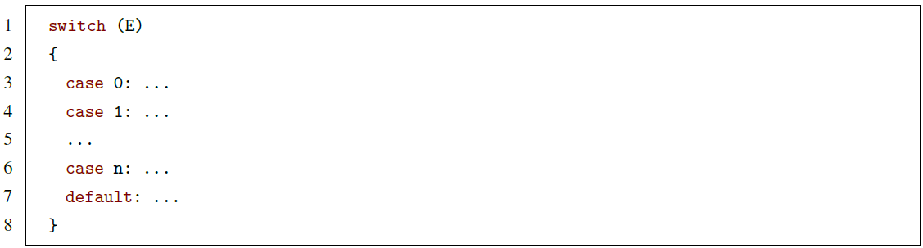
1.2.4 语句
（7）switch语句
（8）while循环

Slide 44
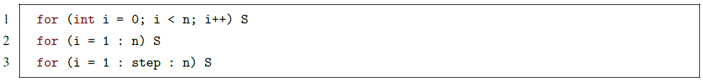
1.2.4 语句
（9）for循环
（10）foreach循环

Slide 45
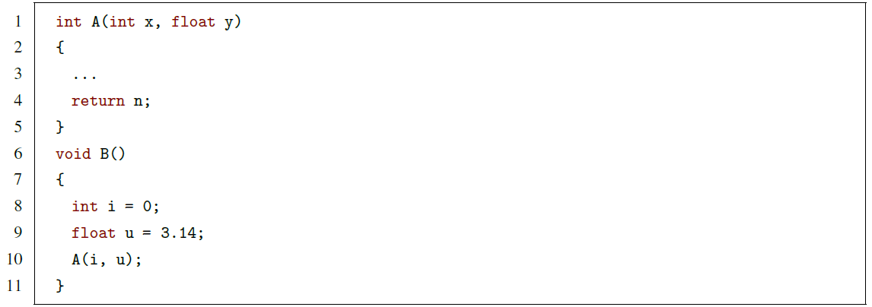
1.2.4 语句
（11）语句块
C、C++、C#、Java等语言将语句块用花括号{...}包起来；
Pascal等语言用begin...end包起来；
Python采用相同数量的空白确定一个语句块。
（12）函数

Slide 46
第一章 编译器概述
1.1 编译器的基本概念
1.1.1 语言的分类
1.1.2 程序设计语言分类
1.1.3 编译程序
1.1.4 编译原理与技术的特点
1.1.5 编译程序的生成
1.2 高级程序设计语言
1.2.1 高级语言分类
1.2.2 程序结构
1.2.3 数据类型
1.2.4 语句
1.3 目标语言模型
1.3.1 CPU架构和指令集
1.3.2 寄存器
1.3.3 汇编程序结构
1.3.4 汇编指令
1.3.5 寻址方式及记号约定
1.3.6 传送指令
1.3.7 基本运算指令
1.3.8 转移指令
1.3.9 栈操作指令
1.3.10 浮点指令
1.4 中间语言
1.4.1 后缀式
1.4.2 图表示法
1.4.3 三地址码
1.5 编译器组成
1.5.1 编译器框架
1.5.2 编译前端与后端
1.6 数学基础
1.6.1 数理逻辑和记号
1.6.2 集合论
1.6.3 图论

Slide 47
1.3 目标语言模型
1.3 目标语言模型
目标代码的形式
绝对指令代码：是能够立即执行的机器语言代码，所有地址均已定位。
可重定位指令代码：这是目前常见的形式，其地址是一个相对位置，需要重新定位。
汇编指令代码：需经过汇编程序汇编，转换为可执行的机器语言代码。但汇编代码可以使代码生成的过程变的容易，且可读性好，所以我们将汇编代码作为本教材的目标语言。

Slide 48
第一章 编译器概述
1.1 编译器的基本概念
1.1.1 语言的分类
1.1.2 程序设计语言分类
1.1.3 编译程序
1.1.4 编译原理与技术的特点
1.1.5 编译程序的生成
1.2 高级程序设计语言
1.2.1 高级语言分类
1.2.2 程序结构
1.2.3 数据类型
1.2.4 语句
1.3 目标语言模型
1.3.1 CPU架构和指令集
1.3.2 寄存器
1.3.3 汇编程序结构
1.3.4 汇编指令
1.3.5 寻址方式及记号约定
1.3.6 传送指令
1.3.7 基本运算指令
1.3.8 转移指令
1.3.9 栈操作指令
1.3.10 浮点指令
1.4 中间语言
1.4.1 后缀式
1.4.2 图表示法
1.4.3 三地址码
1.5 编译器组成
1.5.1 编译器框架
1.5.2 编译前端与后端
1.6 数学基础
1.6.1 数理逻辑和记号
1.6.2 集合论
1.6.3 图论

Slide 49
1.3.1 CPU架构和指令集
1.3.1 CPU架构和指令集
x86架构
1978 年6 月8 日，Intel 发布了16 位微处理器8086，缩写为x86。
x86 采用CISC 指令集，Intel 官方文档里面称为“IA-32”。
采用x86的厂商主要包括：Intel、AMD。
发展到64 位机器时，AMD 率先制造出了商用的兼容x86 的CPU，称为AMD64。
Intel 首先设计了一种不兼容x86 的全新64 位指令集，称之为 “IA-64”。
后来Intel 也开始支持AMD64 的指令集，但称为x86-64。
因此，当指Intel 的CPU 架构或指令集时，我们仍然称之为x86 系统或x86 指令集；当需要区分64 位和32 位之前的机器时，分别称为x64 和x86。
早期的8086 CPU 只能计算整数，浮点数的运算需要一个协处理芯片8087 完成。到80486 时，浮点数的协处理芯片才集成到CPU 芯片上，但两者仍然使用不同的寄存器和计算部件，处理整数和浮点数的部件分别称为CPU 和FPU。

Slide 50
1.3.1 CPU架构和指令集
1.3.1 CPU架构和指令集
ARM架构
ARM 架构是一个精简指令集处理器架构，主要面向嵌入式领域。
采用ARM 的厂商主要包括：华为、苹果、谷歌、IBM 等。
ARM是一款嵌入式处理器，是英国先进RISC机器公司（Advanced RISC Machines，ARM）的产品。
该公司不生产具体芯片，只采用IP（Intellectual Property，知识产权）授权的方式允许半导体公司生产基于ARM的处理器产品。
ARM7基于冯·诺依曼体系结构，ARM9基于哈佛体系结构。
ARM共有37个32位寄存器，其中31个通用寄存器，用R加一个数字表示。ARM的运算指令一般有3个操作数，如“ADD R1, R0, R3” ，表示R0的值加上R3的值，存入到R1。

Slide 51
1.3.1 CPU架构和指令集
1.3.1 CPU架构和指令集
RISC-V架构
RISC-V 架构是基于精简指令集计算原理建立的开放指令集架构（ISA，Open Instruction SetArchitecture），由RISC-V 基金会运营。
采用RISC-V的厂商包括：三星、英伟达、西部数据。
2013 年，RISC-V 使用BSD（Berkeley Software Distribution）协议开源，这意味着几乎任何人都可以使用RISC-V 指令集进行芯片设计和开发，商品化之后也不需要支付授权费用，因此得到了很多厂商、高校和研究机构的关注。

Slide 52
1.3.1 CPU架构和指令集
1.3.1 CPU架构和指令集
MIPS和LoongArch架构
MIPS 架构是一种采用精简指令集的处理器架构，1981 年出现，由MIPS 科技公司开发并授权。
它是基于一种固定长度的定期编码指令集，主要采用厂商为龙芯。
2020 年，龙芯发布了LoongArch 架构。
LoongArch 是全新的指令集，并非基于MIPS 的扩展。
MIPS 只有3 种指令格式，LoongArch 重新设计了指令格式，使可用的格式多达10 种，其包含3种无立即数格式和7 种有立即数格式。

Slide 53
1.3.1 CPU架构和指令集
1.3.1 CPU架构和指令集
CISC指令集
x86架构
Intel、AMD
ARM架构
华为、苹果、谷歌、IBM
RISC指令集
RISC-V架构
三星、英伟达、西部数据
LoongArch架构
龙芯
本书以x86为主，兼顾RISC指令集；以32位为主，兼顾64位

Slide 54
第一章 编译器概述
1.1 编译器的基本概念
1.1.1 语言的分类
1.1.2 程序设计语言分类
1.1.3 编译程序
1.1.4 编译原理与技术的特点
1.1.5 编译程序的生成
1.2 高级程序设计语言
1.2.1 高级语言分类
1.2.2 程序结构
1.2.3 数据类型
1.2.4 语句
1.3 目标语言模型
1.3.1 CPU架构和指令集
1.3.2 寄存器
1.3.3 汇编程序结构
1.3.4 汇编指令
1.3.5 寻址方式及记号约定
1.3.6 传送指令
1.3.7 基本运算指令
1.3.8 转移指令
1.3.9 栈操作指令
1.3.10 浮点指令
1.4 中间语言
1.4.1 后缀式
1.4.2 图表示法
1.4.3 三地址码
1.5 编译器组成
1.5.1 编译器框架
1.5.2 编译前端与后端
1.6 数学基础
1.6.1 数理逻辑和记号
1.6.2 集合论
1.6.3 图论

Slide 55
1.3.2 寄存器
1.3.2 寄存器
8个通用寄存器
算术运算寄存器EAX、EBX、ECX和EDX，其中ECX也专用做循环控制。
栈操作寄存器ESP自动指向栈顶，EBP一般用于指向帧底。
扩展源变址寄存器ESI和扩展目的变址寄存器EDI一般用于串操作指令。
63
31
15
8
7
0
RAX
EAX
AX
AH
AL
RBX
EBX
BX
BH
BL
RCX
ECX
CX
CH
CL
RDX
EDX
DX
DH
DL
RSP
ESP
SP
栈指针
RBP
EBP
BP
帧指针
RSI
ESI
SI
RDI
EDI
DI

Slide 56
1.3.2 寄存器
1.3.2 寄存器
6个段寄存器：代码段CS、堆栈段SS、数据段DS、扩展段ES、以及FS和GS
段寄存器是16位
32位环境下基本
上不需要修改
64位环境则都是0
31
11
10
9
8
7
6
5
4
3
2
1
0
O
F
D
F
I
F
T
F
S
F
Z
F
0
A
F
0
P
F
1
C
F
1个标志寄存器EFLAGS
OF:溢出标志
DF:方向标志
IF:中断使能标志
TF:单步标志
SF:符号标志
ZF:零标志
AF:辅助进位标志
PF:奇偶标志
CF:进位标志

Slide 57
1.3.2 寄存器
1.3.2 寄存器
8个浮点数寄存器
在FPU中，记作ST(0)~ST(n)；
栈顶总是ST(0)，所以弹出一个操作数后，原来的ST(1)变成了ST(0)。
FPU有6个专用寄存器
浮点数的比较指令影响状态寄存器中的状态字；
转移指令是根据CPU中的EFLAGS寄存器跳转的，因此需要将状态字写入到EFLAGS寄存器的对应位，然后才能正确转移。

Slide 58
第一章 编译器概述
1.1 编译器的基本概念
1.1.1 语言的分类
1.1.2 程序设计语言分类
1.1.3 编译程序
1.1.4 编译原理与技术的特点
1.1.5 编译程序的生成
1.2 高级程序设计语言
1.2.1 高级语言分类
1.2.2 程序结构
1.2.3 数据类型
1.2.4 语句
1.3 目标语言模型
1.3.1 CPU架构和指令集
1.3.2 寄存器
1.3.3 汇编程序结构
1.3.4 汇编指令
1.3.5 寻址方式及记号约定
1.3.6 传送指令
1.3.7 基本运算指令
1.3.8 转移指令
1.3.9 栈操作指令
1.3.10 浮点指令
1.4 中间语言
1.4.1 后缀式
1.4.2 图表示法
1.4.3 三地址码
1.5 编译器组成
1.5.1 编译器框架
1.5.2 编译前端与后端
1.6 数学基础
1.6.1 数理逻辑和记号
1.6.2 集合论
1.6.3 图论

Slide 59
1.3.3 汇编程序结构
1.3.3 汇编程序结构
运行时内存中的一个程序大致可以分为4个区：
代码区：存放编译器生成的指令代码，以机器指令的形式存在，由CPU 一条条读取并执行。
数据区：存放静态变量。
栈区：主要用来存放函数中的参数、局部变量等，进入一个函数时由编译器申请，函数返回后由编译器自动的释放掉。
堆区：主要用来存储用户动态的申请的临时空间。
低地址
代码区
静态数据区
堆区
空闲
高地址
栈区

Slide 60
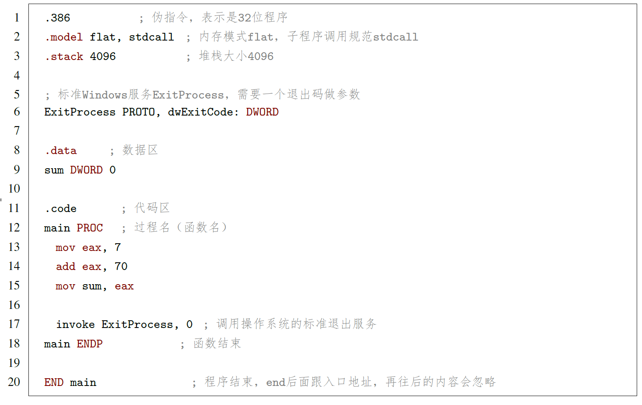
1.3.3 汇编程序结构
1.3.3 汇编程序结构

Slide 61
第一章 编译器概述
1.1 编译器的基本概念
1.1.1 语言的分类
1.1.2 程序设计语言分类
1.1.3 编译程序
1.1.4 编译原理与技术的特点
1.1.5 编译程序的生成
1.2 高级程序设计语言
1.2.1 高级语言分类
1.2.2 程序结构
1.2.3 数据类型
1.2.4 语句
1.3 目标语言模型
1.3.1 CPU架构和指令集
1.3.2 寄存器
1.3.3 汇编程序结构
1.3.4 汇编指令
1.3.5 寻址方式及记号约定
1.3.6 传送指令
1.3.7 基本运算指令
1.3.8 转移指令
1.3.9 栈操作指令
1.3.10 浮点指令
1.4 中间语言
1.4.1 后缀式
1.4.2 图表示法
1.4.3 三地址码
1.5 编译器组成
1.5.1 编译器框架
1.5.2 编译前端与后端
1.6 数学基础
1.6.1 数理逻辑和记号
1.6.2 集合论
1.6.3 图论

Slide 62
1.3.4 汇编指令
1.3.4 汇编指令
汇编语言的标识符（Identifier）规则
可以包含1~247个字符，因此编译器最好对标识符的长度进行限定。
不区分大小写，因此对大小写敏感的编译器，需要检查是否有两个变量仅仅是大小写不同，如果是则需要修改其中一个。
第一个字符必须为大小写字母、下划线、@、?或$，其后的字符除了这些外还可以是数字。
标识符不能与汇编器的保留字相同。

Slide 63
第一章 编译器概述
1.1 编译器的基本概念
1.1.1 语言的分类
1.1.2 程序设计语言分类
1.1.3 编译程序
1.1.4 编译原理与技术的特点
1.1.5 编译程序的生成
1.2 高级程序设计语言
1.2.1 高级语言分类
1.2.2 程序结构
1.2.3 数据类型
1.2.4 语句
1.3 目标语言模型
1.3.1 CPU架构和指令集
1.3.2 寄存器
1.3.3 汇编程序结构
1.3.4 汇编指令
1.3.5 寻址方式及记号约定
1.3.6 传送指令
1.3.7 基本运算指令
1.3.8 转移指令
1.3.9 栈操作指令
1.3.10 浮点指令
1.4 中间语言
1.4.1 后缀式
1.4.2 图表示法
1.4.3 三地址码
1.5 编译器组成
1.5.1 编译器框架
1.5.2 编译前端与后端
1.6 数学基础
1.6.1 数理逻辑和记号
1.6.2 集合论
1.6.3 图论

Slide 64
1.3.5 寻址方式及记号约定
1.3.5 寻址方式及记号约定
记号约定
imm：指常数，在汇编中称为立即数，如果需要，可以用imm8、imm16、imm32等指定立即数的长度。
reg：指寄存器，如果需要，可以用reg8、reg16、reg32等指定寄存器的长度。
mem：指内存地址，如果需要，可以用mem8、mem16、mem32等指定内存数据的长度。
x86有7种寻址方式，编译器使用如下4种：
addr：addr是一个变量名，直接用该变量名代表的地址寻址。
[reg]：用寄存器的内容作为地址寻址。
const[reg]：寄存器的内容加上const作为地址，进行间接寻址。
[reg + const]：寄存器的内容加上const作为地址，等价于const[reg]。

Slide 65
第一章 编译器概述
1.1 编译器的基本概念
1.1.1 语言的分类
1.1.2 程序设计语言分类
1.1.3 编译程序
1.1.4 编译原理与技术的特点
1.1.5 编译程序的生成
1.2 高级程序设计语言
1.2.1 高级语言分类
1.2.2 程序结构
1.2.3 数据类型
1.2.4 语句
1.3 目标语言模型
1.3.1 CPU架构和指令集
1.3.2 寄存器
1.3.3 汇编程序结构
1.3.4 汇编指令
1.3.5 寻址方式及记号约定
1.3.6 传送指令
1.3.7 基本运算指令
1.3.8 转移指令
1.3.9 栈操作指令
1.3.10 浮点指令
1.4 中间语言
1.4.1 后缀式
1.4.2 图表示法
1.4.3 三地址码
1.5 编译器组成
1.5.1 编译器框架
1.5.2 编译前端与后端
1.6 数学基础
1.6.1 数理逻辑和记号
1.6.2 集合论
1.6.3 图论

Slide 66
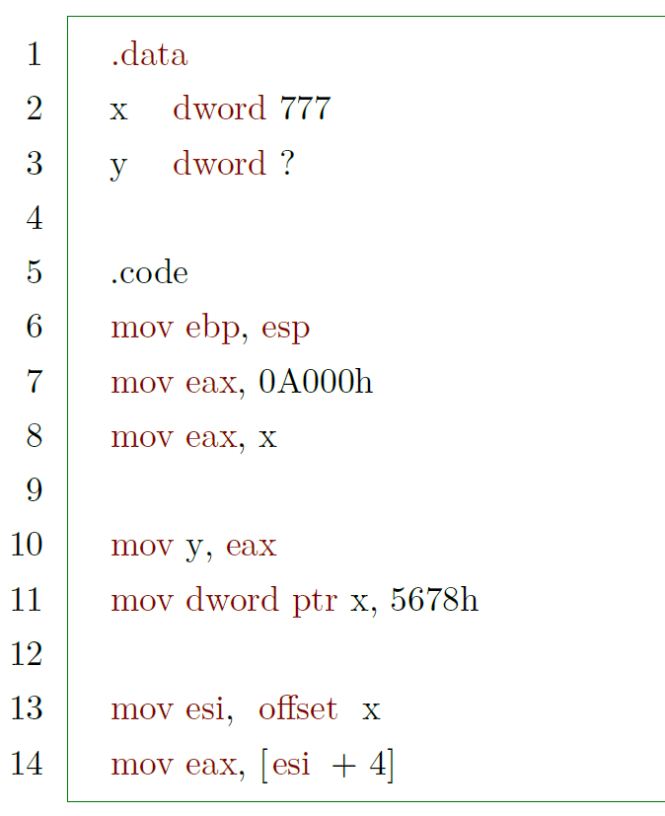
1.3.6 传送指令
1.3.6 传送指令
MOV指令：第一个操作数是目的操作数，第二个操作数是源操作数。
MOV reg, imm/reg/mem
MOV mem, imm/reg
LEA指令：Load Effective Address
LEA eax, [1000h]
LEA ecx, dword ptr [ebx]
LEA ebx, x
LEA edx, [ebp + 32]
mov edx, ebp
add edx, 32

Slide 67
第一章 编译器概述
1.1 编译器的基本概念
1.1.1 语言的分类
1.1.2 程序设计语言分类
1.1.3 编译程序
1.1.4 编译原理与技术的特点
1.1.5 编译程序的生成
1.2 高级程序设计语言
1.2.1 高级语言分类
1.2.2 程序结构
1.2.3 数据类型
1.2.4 语句
1.3 目标语言模型
1.3.1 CPU架构和指令集
1.3.2 寄存器
1.3.3 汇编程序结构
1.3.4 汇编指令
1.3.5 寻址方式及记号约定
1.3.6 传送指令
1.3.7 基本运算指令
1.3.8 转移指令
1.3.9 栈操作指令
1.3.10 浮点指令
1.4 中间语言
1.4.1 后缀式
1.4.2 图表示法
1.4.3 三地址码
1.5 编译器组成
1.5.1 编译器框架
1.5.2 编译前端与后端
1.6 数学基础
1.6.1 数理逻辑和记号
1.6.2 集合论
1.6.3 图论

Slide 68
1.3.7 基本运算指令
加减指令
加减法相关指令
ADD reg, imm/reg/mem：两个操作数相加，结果存入第一个操作数的寄存器。
SUB reg, imm/reg/mem：减法。
INC reg：自增1，相当于寄存器中的数字加1。
DEC reg：自减1。
NEG reg：取反，即一元负运算。
补充说明
现在的CPU是有Add mem, reg、Inc mem、Neg mem这样的指令的。
此类指令需要将数据从内存取出，使用相应的计算部件计算后再写回，使用的时钟周期较多。
程序员当然可以使用这样的指令编程，但对于编译器来说，这些不可分割的操作不利于优化的处理，因此我们不考虑这样的指令。

Slide 69
1.3.7 基本运算指令
乘法指令
单操作数乘法指令
MUL reg/mem；无符号乘法；如果乘积的高半部分不为零，则 MUL 会把进位标志位和溢出标志位置 1。
IMUL reg/mem；有符号乘法；如果乘积的高半部分不是其低半部分的符号扩展，则进位标志位和溢出标志位置 1。
单操作数乘法指令只有一个操作数，为乘数，另外一个操作数被乘数在一个固定寄存器中，乘积也放在固定的寄存器中
乘法指令操作数为reg8/mem8，被乘数在AL中，乘积存入AX。
乘法指令操作数为reg16/mem16，被乘数在AX中，乘积存入DX:AX；即高16位在DX中，低16位在AX中。
乘法指令操作数为reg32/mem32，被乘数在EAX中，乘积存入EDX:EAX；即高32位在EDX中，低32位在EAX中。

Slide 70
1.3.7 基本运算指令
乘法指令
多操作数乘法指令
IMUL reg, imm/reg/mem；有符号双操作数乘法，第一个操作数必须是寄存器，乘法结果放在第一个操作数。
IMUL reg, imm/reg/mem, imm；有符号三操作数乘法，第一个操作数必须是寄存器，第三个操作数必须是立即数，乘法结果放在第一个操作数。
双操作数乘法指令优点
不必将一个操作数放到固定寄存器EAX，可以使用任何寄存器。
计算结果放到第一个操作数，也不需要固定寄存器EAX 和EDX。
第二个操作数可以是立即数、寄存器或内存地址，而单操作数指令必须使用寄存器或内存地址，不能使用立即数乘法。

Slide 71
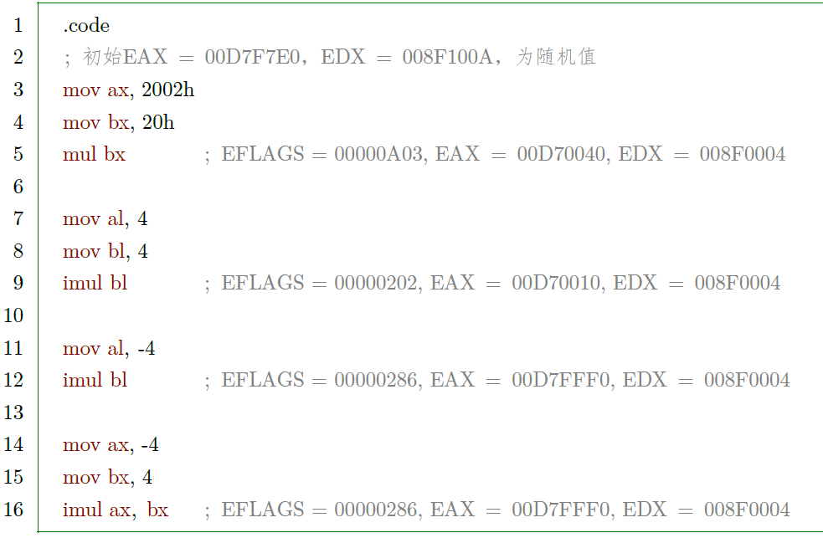
1.3.7 基本运算指令
乘法指令

Slide 72
1.3.7 基本运算指令
除法指令
除法指令
DIV reg/mem；无符号除法。
IDIV reg/mem；有符号除法。
被除数、商和余数使用固定寄存器规则
除法指令操作数为reg8/mem8，被除数放入AX，商放入AL，余数放入AH。
除法指令操作数为reg16/mem16，被除数放入DX:AX，商放入AX，余数放入DX
除法指令操作数为reg32/mem32，被除数放入EDX:EAX，商放入EAX，余数放入EDX。
符号扩展指令
CBW；将AL的符号位扩展到AH，调用IDiv reg8/mem8前使用。
CWD；将AX的符号位扩展到DX，调用IDiv reg16/mem16前使用。
CDQ：将EAX的符号位扩展到EDX，调用IDiv reg32/mem32前使用。

Slide 73
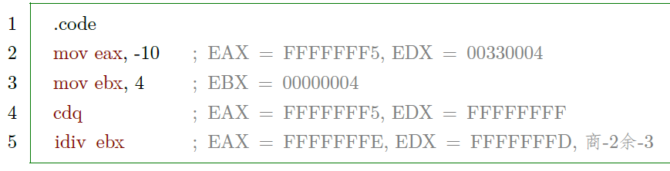
1.3.7 基本运算指令
除法指令

Slide 74
1.3.7 基本运算指令
位操作指令
位操作指令
SHL reg, imm8/CL；左移，最低位补0，最高位移入EFLAGS寄存器的CF。第一个操作数是目的操作数，第二个是移位次数。
SHR reg, imm8/CL；右移，最高位补0，最低位移入CF。
AND reg, imm/reg/mem；按位与。
OR reg, imm/reg/mem；按位或。
NOT reg, imm/reg/mem；按位取反。
XOR reg, imm/reg/mem；按位异或。

Slide 75
第一章 编译器概述
1.1 编译器的基本概念
1.1.1 语言的分类
1.1.2 程序设计语言分类
1.1.3 编译程序
1.1.4 编译原理与技术的特点
1.1.5 编译程序的生成
1.2 高级程序设计语言
1.2.1 高级语言分类
1.2.2 程序结构
1.2.3 数据类型
1.2.4 语句
1.3 目标语言模型
1.3.1 CPU架构和指令集
1.3.2 寄存器
1.3.3 汇编程序结构
1.3.4 汇编指令
1.3.5 寻址方式及记号约定
1.3.6 传送指令
1.3.7 基本运算指令
1.3.8 转移指令
1.3.9 栈操作指令
1.3.10 浮点指令
1.4 中间语言
1.4.1 后缀式
1.4.2 图表示法
1.4.3 三地址码
1.5 编译器组成
1.5.1 编译器框架
1.5.2 编译前端与后端
1.6 数学基础
1.6.1 数理逻辑和记号
1.6.2 集合论
1.6.3 图论

Slide 76
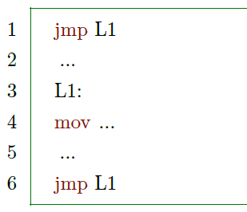
1.3.8 转移指令
无条件转移指令
无条件转移指令
转移指令都需要一个目的地址，一般用标号实现，标号后面的第一条语句即跳转的目的地址。
标号作用与变量名相同，只不过在代码区，且后面加冒号。
无条件转移指令为JMP。
标号可以在转移指令之前，也可以在之后。

Slide 77
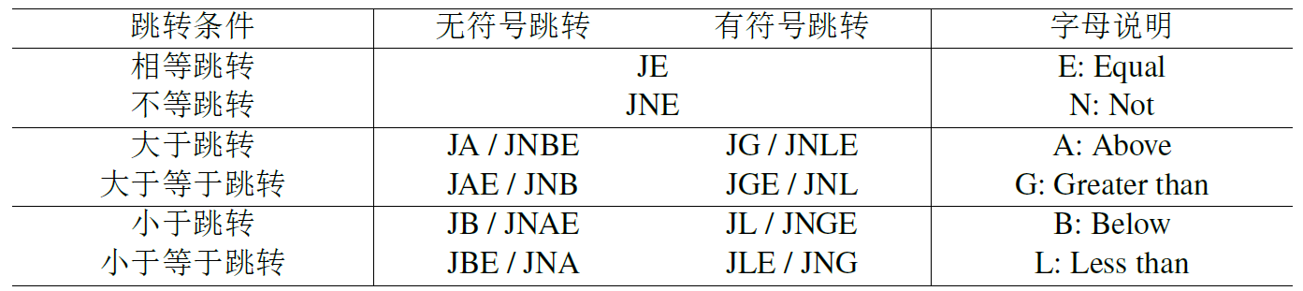
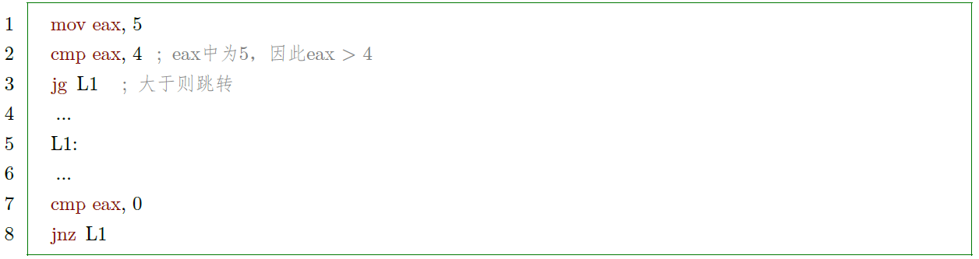
1.3.8 转移指令
条件转移指令
条件转移指令
先用CMP destination, source指令比较两个数：destination减去source，并不保存结果，只是影响EFLAGS寄存器的标志位，转移指令根据标志位决定是否转移

Slide 78
第一章 编译器概述
1.1 编译器的基本概念
1.1.1 语言的分类
1.1.2 程序设计语言分类
1.1.3 编译程序
1.1.4 编译原理与技术的特点
1.1.5 编译程序的生成
1.2 高级程序设计语言
1.2.1 高级语言分类
1.2.2 程序结构
1.2.3 数据类型
1.2.4 语句
1.3 目标语言模型
1.3.1 CPU架构和指令集
1.3.2 寄存器
1.3.3 汇编程序结构
1.3.4 汇编指令
1.3.5 寻址方式及记号约定
1.3.6 传送指令
1.3.7 基本运算指令
1.3.8 转移指令
1.3.9 栈操作指令
1.3.10 浮点指令
1.4 中间语言
1.4.1 后缀式
1.4.2 图表示法
1.4.3 三地址码
1.5 编译器组成
1.5.1 编译器框架
1.5.2 编译前端与后端
1.6 数学基础
1.6.1 数理逻辑和记号
1.6.2 集合论
1.6.3 图论

Slide 79
1.3.9 栈操作指令
栈操作指令
栈操作指令
PUSH imm32/reg/mem; 将立即数/寄存器/内压入栈顶，注意立即数只能是32 位
POP reg/mem; 栈顶元素弹出，送入寄存器/内存。
PUSHAD; 按照EAX、ECX、EDX、EBX、ESP、EBP、ESI、EDI 的顺序，将所有32 位寄存器依次入栈，其中ESP 是执行该指令之前的值，入栈后ESP 的值会改变。
POPAD; 按相反顺序出栈。
PUSHFD; EFLAGS 状态寄存器入栈。
POPFD; EFLAGS 状态寄存器出栈。

Slide 80
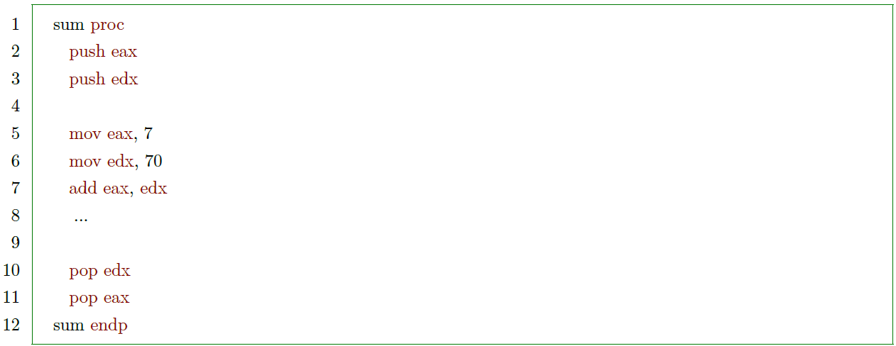
1.3.9 栈操作指令
栈操作指令

Slide 81
第一章 编译器概述
1.1 编译器的基本概念
1.1.1 语言的分类
1.1.2 程序设计语言分类
1.1.3 编译程序
1.1.4 编译原理与技术的特点
1.1.5 编译程序的生成
1.2 高级程序设计语言
1.2.1 高级语言分类
1.2.2 程序结构
1.2.3 数据类型
1.2.4 语句
1.3 目标语言模型
1.3.1 CPU架构和指令集
1.3.2 寄存器
1.3.3 汇编程序结构
1.3.4 汇编指令
1.3.5 寻址方式及记号约定
1.3.6 传送指令
1.3.7 基本运算指令
1.3.8 转移指令
1.3.9 栈操作指令
1.3.10 浮点指令
1.4 中间语言
1.4.1 后缀式
1.4.2 图表示法
1.4.3 三地址码
1.5 编译器组成
1.5.1 编译器框架
1.5.2 编译前端与后端
1.6 数学基础
1.6.1 数理逻辑和记号
1.6.2 集合论
1.6.3 图论

Slide 82
1.3.10 浮点指令
初始化指令
在进行浮点计算前，先调用FINT指令初始化，其作用是将FPU控制字设置为037FH，具体来说：
屏蔽了所有浮点异常；
舍入模式设置为最近偶数；
计算精度设置为64位。

Slide 83
1.3.10 浮点指令
浮点数存取指令
浮点数存取指令
FLD m32fp/m64fp/m80fp/ST(i)；将浮点操作数复制到FPU堆栈栈顶，操作数可以是real4、real8、real10内存操作数或FPU寄存器。
FILD mem；将16位、32位、64位有符号整数源操作数转换为双精度浮点数，并加载到ST(0)。
FST m32fp/m64fp/m80fp/ST(i)；将ST(0)保存到操作数指向的内存/堆栈寄存器，ST(0)不弹出堆栈。
FSTP m32fp/m64fp/m80fp/ST(i)；将ST(0)保存到操作数指向的内存/堆栈寄存器，ST(0)弹出堆栈。

Slide 84
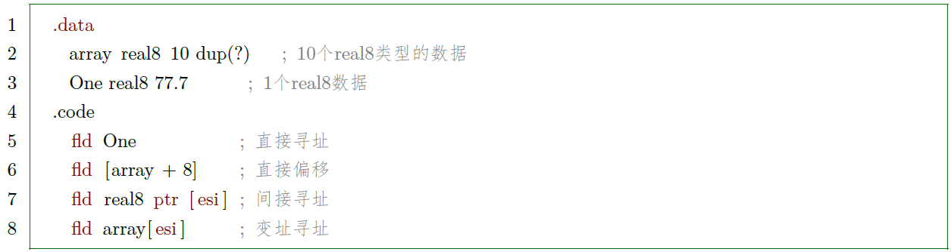
1.3.10 浮点指令
浮点数存取指令
浮点数存取指令
FIST mem16/mem32：将ST(0)转换为有符号整数，并把结果保存到目的操作数，保存的值可以是字或双字。默认向上舍入，由控制字的第10~11位控制。如果要改变舍入模式，可以用下面的FSTCW指令把控制字取到内存，然后修改相应控制位后再用FLDCW加载回去。
FLDCW mem16：从内存加载控制字。
FSTCW mem16：保存控制字到内存。

Slide 85
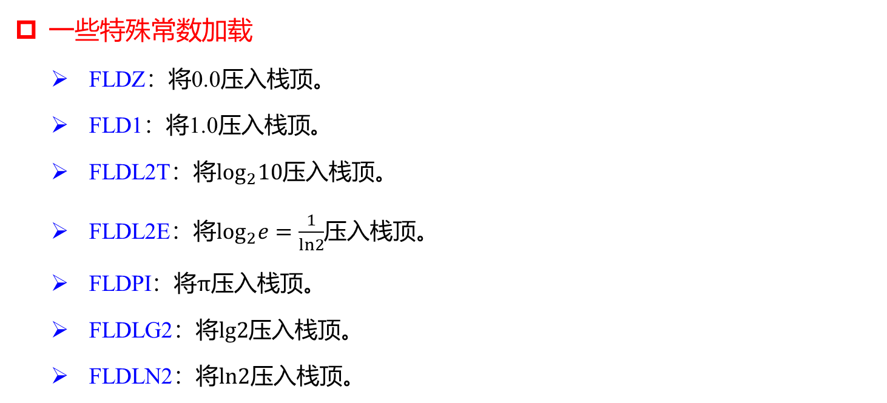
1.3.10 浮点指令
浮点数存取指令
一些特殊常数加载
FLDZ：将0.0压入栈顶。
FLD1：将1.0压入栈顶。
FLDL2T：将$\log_{2}10$压入栈顶。
FLDL2E：将$\log_{2}e=\frac{1}{ln2}$压入栈顶。
FLDPI：将$π$压入栈顶。
FLDLG2：将$lg2$压入栈顶。
FLDLN2：将$ln2$压入栈顶。

Slide 86
1.3.10 浮点指令
浮点数计算指令
浮点数计算指令的操作高度一致
FADD、FSUB、FMUL、FDIV，统一使用op表示。
FADDP、FSUBP、FMULP、FDIVP统一用opp表示。
FIADD、FISUB、FIMUL、FIDIV统一用fiop表示。
浮点数计算指令
op; 没有操作数，ST(1) op ST(0)的结果放入ST(1)，然后ST(0)出栈。
op m32fp/m64fp; ST(0) op m32fp/m64fp，存入ST(0)。
op ST(0), ST(i); ST(0) op ST(i)，存入ST(0)。
op ST(i), ST(0); ST(i) op ST(0)，存入ST(i)。
opp ST(i), ST(0); ST(i) op ST(0)，存入ST(i)，且ST(0)出栈。
fiop m16int/m32int; 将源操作数转换为扩展双精度浮点数，再从ST(0)中fiop该数，存入ST(0)。

Slide 87
1.3.10 浮点指令
浮点数计算指令
取反和绝对值
FCHS; ST(0)取反。
FABS; ST(0)取绝对值。

Slide 88
1.3.10 浮点指令
比较与转移
比较与跳转
FCOM; 比较ST(0)与ST(1)。
FCOM m32fp/m64fp; 比较ST(0)与m32fp/m64fp。
FCOM ST(i); 比较ST(0)与ST(i)。
FCOMP指令操作数类型与执行的操作与FCOM指令相同，但要将ST(0)弹出堆栈
FCOMPP指令操作数类型与执行的操作与FCOM指令相同，但有两次出栈操作
FNSTSW AX指令把FPU状态字送入AX，操作数只能是AX，不能是其他寄存器
SAHF指令把AH复制到EFLAGS寄存器。

Slide 89
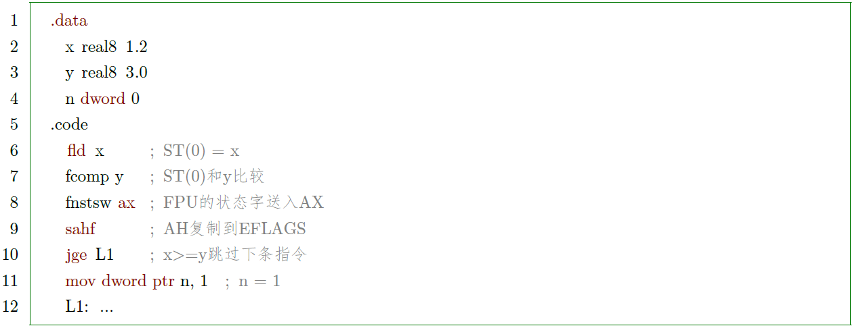
1.3.10 浮点指令
比较与转移

Slide 90
第一章 编译器概述
1.1 编译器的基本概念
1.1.1 语言的分类
1.1.2 程序设计语言分类
1.1.3 编译程序
1.1.4 编译原理与技术的特点
1.1.5 编译程序的生成
1.2 高级程序设计语言
1.2.1 高级语言分类
1.2.2 程序结构
1.2.3 数据类型
1.2.4 语句
1.3 目标语言模型
1.3.1 CPU架构和指令集
1.3.2 寄存器
1.3.3 汇编程序结构
1.3.4 汇编指令
1.3.5 寻址方式及记号约定
1.3.6 传送指令
1.3.7 基本运算指令
1.3.8 转移指令
1.3.9 栈操作指令
1.3.10 浮点指令
1.4 中间语言
1.4.1 后缀式
1.4.2 图表示法
1.4.3 三地址码
1.5 编译器组成
1.5.1 编译器框架
1.5.2 编译前端与后端
1.6 数学基础
1.6.1 数理逻辑和记号
1.6.2 集合论
1.6.3 图论

Slide 91
1.4 中间语言
1.4 中间语言
中间语言与具体机器特性无关，是源语言到目标语言的一个过渡
源语言生成中间语言后，生成不同目标机器语言时，只需修改中间代码到目标代码的映射部分，算法结构更清晰。
可对中间语言进行与机器无关的优化，有利于提高目标代码的质量。
考虑m 种高级语言n 种目标机器语言的编译，可极大降低编译器开发工作量。
后缀式
中 间 语 言
三元式
三元地址码
四元式
间接三元式
DAG图
图表示法
抽象语法树

Slide 92
第一章 编译器概述
1.1 编译器的基本概念
1.1.1 语言的分类
1.1.2 程序设计语言分类
1.1.3 编译程序
1.1.4 编译原理与技术的特点
1.1.5 编译程序的生成
1.2 高级程序设计语言
1.2.1 高级语言分类
1.2.2 程序结构
1.2.3 数据类型
1.2.4 语句
1.3 目标语言模型
1.3.1 CPU架构和指令集
1.3.2 寄存器
1.3.3 汇编程序结构
1.3.4 汇编指令
1.3.5 寻址方式及记号约定
1.3.6 传送指令
1.3.7 基本运算指令
1.3.8 转移指令
1.3.9 栈操作指令
1.3.10 浮点指令
1.4 中间语言
1.4.1 后缀式
1.4.2 图表示法
1.4.3 三地址码
1.5 编译器组成
1.5.1 编译器框架
1.5.2 编译前端与后端
1.6 数学基础
1.6.1 数理逻辑和记号
1.6.2 集合论
1.6.3 图论

Slide 93
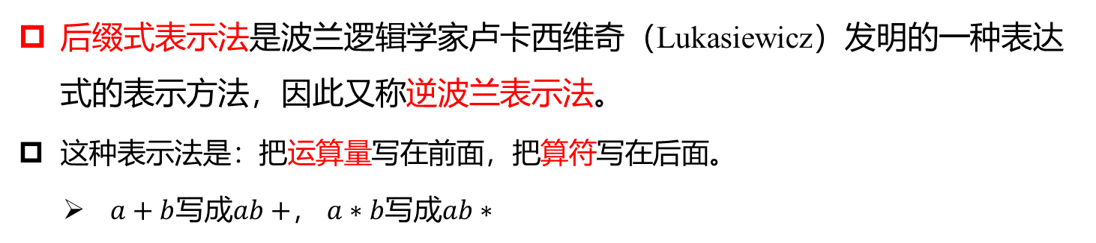
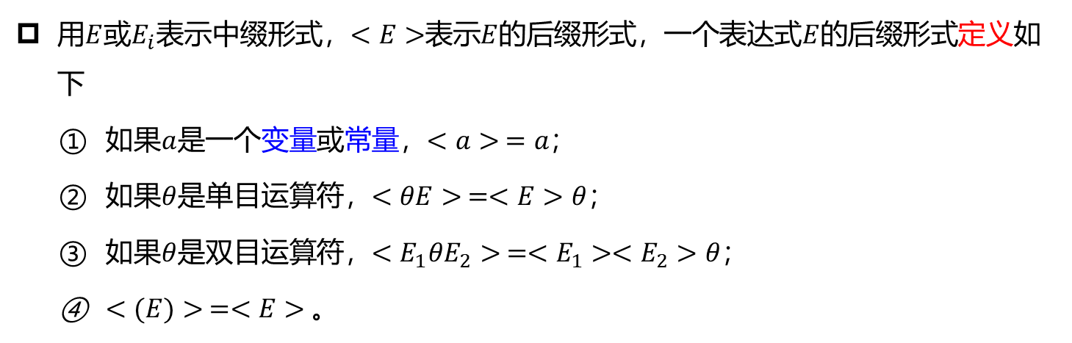
1.4.1 后缀式
1.4.1 后缀式
后缀式表示法是波兰逻辑学家卢卡西维奇（Lukasiewicz）发明的一种表达式的表示方法，因此又称逆波兰表示法。
这种表示法是：把运算量写在前面，把算符写在后面。
$a+b$写成$ab+$， $a∗b$写成$ab∗$
用$E$或$E_{i}$表示中缀形式，$<E>$表示$E$的后缀形式，一个表达式$E$的后缀形式定义如下
如果$a$是一个变量或常量，$<a> =a$；
如果$θ$是单目运算符，$<θE> =<E>θ$；
如果$θ$是双目运算符，$<E_{1}θE_{2}> =<E_{1}><E_{2}>θ$；
$<(E)> =<E>$。

Slide 94
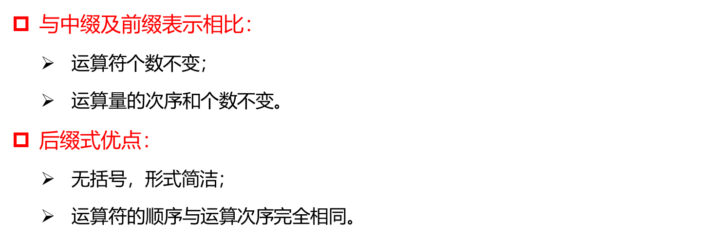
1.4.1 后缀式
1.4.1 后缀式
与中缀及前缀表示相比：
$运算符个数不变$；
运算量的次序和个数不变。
后缀式优点：
$无括号，形式简洁$；
运算符的顺序与运算次序完全相同。

Slide 95
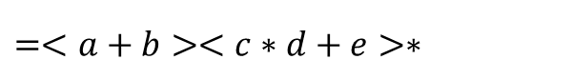
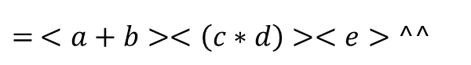
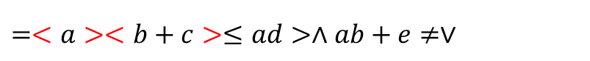
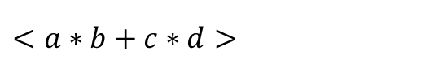
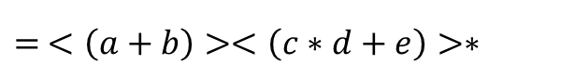
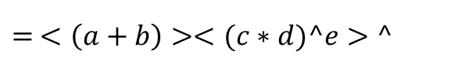
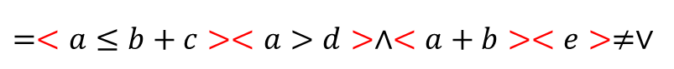
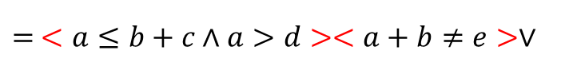
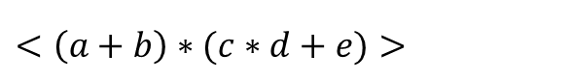








1.4.1 后缀式
1.4.1 后缀式
【例1.1】
【例1.3】
$$<a∗b+c∗d>$$
$$<\left(a+b\right)^(c∗d)^e>$$
$$= <a∗b><c∗d>+$$
$$= <\left(a+b\right)><(c∗d)^e>^$$
$$= ab∗cd∗+$$
$$= <a+b><\left(c∗d\right)><e>^^$$
【例1.2】
$$=ab+cd∗e^^$$
$$<\left(a+b\right)∗(c∗d+e)>$$
【例1.4】
$$= <\left(a+b\right)><\left(c∗d+e\right)>∗$$
$$<a≤b+c∧a>d∨a+b≠e>$$
$$=<a+b><c∗d+e>∗$$
$$= <a≤b+c∧a>d><a+b≠e>∨$$
$$=ab+<c∗d><e>+∗$$
$$=<a≤b+c><a>d>∧<a+b><e>≠∨$$
$$=ab+cd∗e+∗$$
$$=<a><b+c>≤ad>∧ab+e≠∨$$
$$=abc+≤ad>∧ab+e≠∨$$

Slide 96
第一章 编译器概述
1.1 编译器的基本概念
1.1.1 语言的分类
1.1.2 程序设计语言分类
1.1.3 编译程序
1.1.4 编译原理与技术的特点
1.1.5 编译程序的生成
1.2 高级程序设计语言
1.2.1 高级语言分类
1.2.2 程序结构
1.2.3 数据类型
1.2.4 语句
1.3 目标语言模型
1.3.1 CPU架构和指令集
1.3.2 寄存器
1.3.3 汇编程序结构
1.3.4 汇编指令
1.3.5 寻址方式及记号约定
1.3.6 传送指令
1.3.7 基本运算指令
1.3.8 转移指令
1.3.9 栈操作指令
1.3.10 浮点指令
1.4 中间语言
1.4.1 后缀式
1.4.2 图表示法
1.4.3 三地址码
1.5 编译器组成
1.5.1 编译器框架
1.5.2 编译前端与后端
1.6 数学基础
1.6.1 数理逻辑和记号
1.6.2 集合论
1.6.3 图论

Slide 97

1.4.2 图表示法
1.4.2 图表示法
抽象语法树（Abstract Syntax Tree）：是将操作符作为内部结点，操作数作为叶结点构成的树型数据结构。
DAG图，即无循环有向图（Directed Acyclic Graph）。
可以识别公共子表达式，在代码优化部分介绍。

Slide 98
第一章 编译器概述
1.1 编译器的基本概念
1.1.1 语言的分类
1.1.2 程序设计语言分类
1.1.3 编译程序
1.1.4 编译原理与技术的特点
1.1.5 编译程序的生成
1.2 高级程序设计语言
1.2.1 高级语言分类
1.2.2 程序结构
1.2.3 数据类型
1.2.4 语句
1.3 目标语言模型
1.3.1 CPU架构和指令集
1.3.2 寄存器
1.3.3 汇编程序结构
1.3.4 汇编指令
1.3.5 寻址方式及记号约定
1.3.6 传送指令
1.3.7 基本运算指令
1.3.8 转移指令
1.3.9 栈操作指令
1.3.10 浮点指令
1.4 中间语言
1.4.1 后缀式
1.4.2 图表示法
1.4.3 三地址码
1.5 编译器组成
1.5.1 编译器框架
1.5.2 编译前端与后端
1.6 数学基础
1.6.1 数理逻辑和记号
1.6.2 集合论
1.6.3 图论

Slide 99


1.4.3 三地址代码
1.4.3 三地址代码
三地址代码：由以下一般形式的语句构成的序列$x=y op z$。
$x,y,z$为名字、常数或编译产生的临时变量；
$op$代表运算符号。
$x+y∗z$可以翻译成如下语句序列：
$$\$1=y∗z$$
$$\$2=x+\$1$$
其中$\$1$和$\$2$为编译时产生的临时变量。

Slide 100

1.4.3 三地址代码
1.4.3 三地址代码
四元式：带有四个域的记录结构$(op, arg1, arg2, result)$，相当于$result=arg1 op arg2$
$op$为一个代表运算符的内部码；
$arg1, arg2$分别为左操作数和右操作数；
$result$结果域。

Slide 101

1.4.3 三地址代码
1.4.3 三地址代码

Slide 102

1.4.3 三地址代码
1.4.3 三地址代码
【例】$a=b∗−c+b∗−c$的四元式
$$(@, c, −, \$1)$$
$$(∗, b,\$1,\$2)$$
$$(@, c, −,\$3)$$
$$(∗, b,\$3,\$4)$$
$$(+,\$2,\$4,\$5)$$
$$(=,\$5,−,a)$$

Slide 103


1.4.3 三地址代码
1.4.3 三地址代码
三元式：为避免把临时变量填入到符号表，可以通过计算这个临时变量的语句位置来引用这个临时变量，这样只需要三个域$(op,arg1,arg2)$
$op$为一个代表运算符的内部码；
$arg1, arg2$为运算数或三元式标号。
【例】$a=b∗−c+b∗−c$的三元式
$$\left(0\right) (@, c,−)$$
$$\left(1\right) (∗, b,(0))$$
$$\left(2\right) (@, c,−)$$
$$\left(3\right) (∗, b,(2))$$
$$\left(4\right) (+,(1), (3))$$
$$\left(5\right) (=,a,(4))$$

Slide 104



1.4.3 三地址代码
1.4.3 三地址代码
间接三元式：为了便于代码优化处理，有时不直接使用三元式表，而是另设一张指示器（称为间接码表），它将按运算的先后顺序列出有关三元式在三元式表中的位置。
代码优化过程中需要调整运算顺序时，只需重新安排间接码表。
【例】如下语句的间接三元式
$$x=\left(a+b\right)∗c$$
$$y=d^(a+b)$$
间接代码
$$\left(1\right)$$
$$\left(2\right)$$
$$\left(3\right)$$
$$\left(1\right)$$
$$\left(4\right)$$
$$\left(5\right)$$
三元式表
$$\left(1\right) (+,a,b)$$
$$\left(2\right) \left(∗, \left(1\right), c\right)$$
$$\left(3\right) \left(=, x, (2)\right)$$
$$\left(4\right) \left(^, d, (1)\right)$$
$$\left(5\right) \left(=, y, (4)\right)$$

Slide 105
第一章 编译器概述
1.1 编译器的基本概念
1.1.1 语言的分类
1.1.2 程序设计语言分类
1.1.3 编译程序
1.1.4 编译原理与技术的特点
1.1.5 编译程序的生成
1.2 高级程序设计语言
1.2.1 高级语言分类
1.2.2 程序结构
1.2.3 数据类型
1.2.4 语句
1.3 目标语言模型
1.3.1 CPU架构和指令集
1.3.2 寄存器
1.3.3 汇编程序结构
1.3.4 汇编指令
1.3.5 寻址方式及记号约定
1.3.6 传送指令
1.3.7 基本运算指令
1.3.8 转移指令
1.3.9 栈操作指令
1.3.10 浮点指令
1.4 中间语言
1.4.1 后缀式
1.4.2 图表示法
1.4.3 三地址码
1.5 编译器组成
1.5.1 编译器框架
1.5.2 编译前端与后端
1.6 数学基础
1.6.1 数理逻辑和记号
1.6.2 集合论
1.6.3 图论

Slide 106
1.5.1 编译器框架
1.5.1 编译器框架
编译
词法分析
语法分析
语义分析和代码自动生成
代码优化
目标代码生成
自然语言的翻译
识别出句子中的一个个单词
分析句子的语法结构
根据句子的含义进行初步翻译
对译文进行修饰
写出最后的译文

Slide 107
1.5.1 编译程序框架
词法分析器
词法分析器，又称扫描器，输入源程序，进行词法分析，输出单词符号。
源程序
词法分析器
错误处理
单词符号
语法分析器
语法单位
符号表管理
语义分析与中间代码生成器
中间代码
中间代码优化器
中间代码
目标代码生成器
目标代码

Slide 108


1.5.1 编译程序框架
词法分析器

Slide 109
1.5.1 编译程序框架
语法分析器
语法分析器，又称扫描器，对单词符号串进行语法分析，识别出各类语法单位，最终判断输入串是否构成语法上正确的“程序”。
源程序
词法分析器
错误处理
单词符号
语法分析器
语法单位
符号表管理
语义分析与中间代码生成器
中间代码
中间代码优化器
中间代码
目标代码生成器
目标代码

Slide 110
1.5.1 编译程序框架
语义分析与中间代码生成器
语义分析与中间代码生成器，按照语义规则对语法分析器归约（或推导）出的语法单位进行语义分析，并把它们翻译成一定形式的中间代码。
源程序
词法分析器
错误处理
单词符号
语法分析器
语法单位
符号表管理
语义分析与中间代码生成器
中间代码
中间代码优化器
中间代码
目标代码生成器
目标代码

Slide 111

1.5.1 编译程序框架
语义分析与中间代码生成器

Slide 112
1.5.1 编译程序框架
符号表
符号表：用于登记源程序的各类信息和编译各阶段的进展状况。
符号表：登记源程序中的每个名字及属性，如变量名、常量名、过程名等。
变量名的信息包括：类型、占用内存大小、地址等等。
通常，编译程序在处理到名字的定义性出现时，把名字的各种属性填入符号表；处理到名字的使用性出现时，对名字的属性进行查证。

Slide 113

1.5.1 编译程序框架
符号表

Slide 114
1.5.1 编译程序框架
中间代码优化器
中间代码优化器，对中间代码进行优化处理。
源程序
词法分析器
错误处理
单词符号
语法分析器
语法单位
符号表管理
语义分析与中间代码生成器
中间代码
中间代码优化器
中间代码
目标代码生成器
目标代码

Slide 115
1.5.1 编译程序框架
中间代码优化器

Slide 116
1.5.1 编译程序框架
目标代码生成器
目标代码生成器，把中间代码翻译成目标代码。
源程序
词法分析器
错误处理
单词符号
语法分析器
语法单位
符号表管理
语义分析与中间代码生成器
中间代码
中间代码优化器
中间代码
目标代码生成器
目标代码

Slide 117

1.5.1 编译程序框架
目标代码生成器

Slide 118
1.5.1 编译程序框架
错误处理
错误处理
最大限度的发现各种错误。
准确指出错误的性质和发生错误的地点。
将错误所造成的影响限制在尽可能小的范围，以便使得源程序的其余部分可以继续被编译下去，以进一步发现其它可能的错误。
如果可能，自动校正错误。

Slide 119
第一章 编译器概述
1.1 编译器的基本概念
1.1.1 语言的分类
1.1.2 程序设计语言分类
1.1.3 编译程序
1.1.4 编译原理与技术的特点
1.1.5 编译程序的生成
1.2 高级程序设计语言
1.2.1 高级语言分类
1.2.2 程序结构
1.2.3 数据类型
1.2.4 语句
1.3 目标语言模型
1.3.1 CPU架构和指令集
1.3.2 寄存器
1.3.3 汇编程序结构
1.3.4 汇编指令
1.3.5 寻址方式及记号约定
1.3.6 传送指令
1.3.7 基本运算指令
1.3.8 转移指令
1.3.9 栈操作指令
1.3.10 浮点指令
1.4 中间语言
1.4.1 后缀式
1.4.2 图表示法
1.4.3 三地址码
1.5 编译器组成
1.5.1 编译器框架
1.5.2 编译前端与后端
1.6 数学基础
1.6.1 数理逻辑和记号
1.6.2 集合论
1.6.3 图论

Slide 120
1.5.2 编译前端与后端
1.5.2 编译前端与后端
遍：对源程序或中间结果从头到尾扫描一次，并做有关加工处理，生成新的中间结果或目标程序。
开始于从外存上获得前一遍的中间结果；
结束于完成相关工作并记录于外存。
可以几个不同阶段合为一遍，也可以一个阶段分成若干遍。
如词法分析、语法分析合为一遍，甚至与语义分析和中间代码生成一起合为一遍。
又如优化阶段，按优化目标分为多遍。
遍数多则逻辑清晰，但效率差。

Slide 121
1.5.2 编译前端与后端
1.5.2 编译前端与后端
前端：由与源语言有关但与目标机器无关的部分组成。
词法分析
语法分析
语义分析与中间代码生成
与目标机无关的代码优化
后端：与目标机器有关的部分。
目标代码生成
与目标机有关的代码优化

Slide 122
第一章 编译器概述
第一章作业
【作业1-1】画图表示编译过程的各个阶段，并简要说明各阶段的功能。

Slide 123
第一章 编译器概述
1.1 编译器的基本概念
1.1.1 语言的分类
1.1.2 程序设计语言分类
1.1.3 编译程序
1.1.4 编译原理与技术的特点
1.1.5 编译程序的生成
1.2 高级程序设计语言
1.2.1 高级语言分类
1.2.2 程序结构
1.2.3 数据类型
1.2.4 语句
1.3 目标语言模型
1.3.1 CPU架构和指令集
1.3.2 寄存器
1.3.3 汇编程序结构
1.3.4 汇编指令
1.3.5 寻址方式及记号约定
1.3.6 传送指令
1.3.7 基本运算指令
1.3.8 转移指令
1.3.9 栈操作指令
1.3.10 浮点指令
1.4 中间语言
1.4.1 后缀式
1.4.2 图表示法
1.4.3 三地址码
1.5 编译器组成
1.5.1 编译器框架
1.5.2 编译前端与后端
1.6 数学基础
1.6.1 数理逻辑和记号
1.6.2 集合论
1.6.3 图论

Slide 124


1.6.1 数理逻辑和记号
1.6.1 数理逻辑和记号
与、或、非
公式或算法中，分别采用$∧$、$∨$、$¬$ 表示，如 $¬a∧x≤y$；
代码中，分别采用 $\&$&、||、! 表示，如 $!a \&\& x≤y$。
蕴含式和双向蕴含式
“如果P则Q” ，用$P→Q$表示；
“P当且仅当Q” ，用$P⇆Q$表示；
$P→Q$为重言式（永真式） ，用$P⇒Q$表示；
$P⇆Q$为重言式（永真式） ，用$P⇔Q$表示；

Slide 125

1.6.1 数理逻辑和记号
1.6.1 数理逻辑和记号
量词
全称量词$∀$ 表示“所有的”，如 $(∀x)(P\left(x\right)→I\left(x\right))$，其中$P\left(x\right)$和$I\left(x\right)$分别表示$x$是正整数和整数；
存在量词$∃$ 表示“存在”，如 $(∃x)(I\left(x\right)→P\left(x\right))$。
书写约定
公式和算法中的变量用斜体，代码中的变量用正体；
公式和算法中的符号，一般采用单个字母、希腊字母或缩写形式；
代码中的变量，请采用编程命名规范，如匈牙利命名法、驼峰命名法、帕斯卡命名法、下划线命名法等。

Slide 126
第一章 编译器概述
1.1 编译器的基本概念
1.1.1 语言的分类
1.1.2 程序设计语言分类
1.1.3 编译程序
1.1.4 编译原理与技术的特点
1.1.5 编译程序的生成
1.2 高级程序设计语言
1.2.1 高级语言分类
1.2.2 程序结构
1.2.3 数据类型
1.2.4 语句
1.3 目标语言模型
1.3.1 CPU架构和指令集
1.3.2 寄存器
1.3.3 汇编程序结构
1.3.4 汇编指令
1.3.5 寻址方式及记号约定
1.3.6 传送指令
1.3.7 基本运算指令
1.3.8 转移指令
1.3.9 栈操作指令
1.3.10 浮点指令
1.4 中间语言
1.4.1 后缀式
1.4.2 图表示法
1.4.3 三地址码
1.5 编译器组成
1.5.1 编译器框架
1.5.2 编译前端与后端
1.6 数学基础
1.6.1 数理逻辑和记号
1.6.2 集合论
1.6.3 图论

Slide 127


1.6.2 集合论
1.6.2 集合论
集合：一般把具有共同性质的东西汇聚为一个整体，用花括号括起来表示
列举法：$Σ=\{a,b,…,z,0,1,…,9\}$；
规则定义法：$Σ=\left\{x \right| 48≤ascii\left(x\right)≤57∨97≤ascii\left(x\right)≤122\}$。
集合关系定义
$∀x\left(x∈A⇆x∈B\right)→A=B$
$A⊆B⇔∀x\left(x∈A→x∈B\right)$
$A=B⇔A⊆B∧B⊆A$
$A⊂B⇔(∀x)\left(x∈A→x∈B\right)∧(∃x)\left(x∈B∧x∉A\right)$

Slide 128




1.6.2 集合论
1.6.2 集合论
集合的运算
$A∩B=\left\{x \right| x∈A∧x∈B\}$
$A∪B=\left\{x \right| x∈A∨x∈B\}$
$A−B=\left\{x \right| x∈A∧x∉B\}$
$\overline{A}=\left\{x \right| x∈Ω∧x∉A\}$
例
$Ω=\left\{a,b,…,z,0,1,…,9\right\}$
$A=\left\{1,3, 5,7,9\right\}$
$B=\left\{2,4,6,7,8\right\}$
$C=\{a,b,…,z\}$
集合的几个等价运算
$A−B=A−A∩B$
$A−B=A∩\overline{B}$
$\overline{A}=Ω−A$
有
$A∩B=\left\{7\right\}$
$A∪B=\left\{1,2,3, 4,5,6,7,8,9\right\}$
$A−B=\left\{1,3,5,9\right\}$
$\overline{A}=Ω−A=\left\{a,b,…,z,0,2,4,6,8\right\}$
$A∩C=∅$

Slide 129

1.6.2 集合论
1.6.2 集合论
几个简写运算符
$A∩=B⇔A=A∩B$
$A∪=B⇔A=A∪B$
$A−=B⇔A=A−B$
$\bigcap_{i=1}^{n}{A_{i}}=A_{1}∩A_{2}∩…{∩A}_{n}$
$\bigcup_{i=1}^{n}{A_{i}}=A_{1}∪A_{2}∪…{∪A}_{n}$

Slide 130
第一章 编译器概述
1.1 编译器的基本概念
1.1.1 语言的分类
1.1.2 程序设计语言分类
1.1.3 编译程序
1.1.4 编译原理与技术的特点
1.1.5 编译程序的生成
1.2 高级程序设计语言
1.2.1 高级语言分类
1.2.2 程序结构
1.2.3 数据类型
1.2.4 语句
1.3 目标语言模型
1.3.1 CPU架构和指令集
1.3.2 寄存器
1.3.3 汇编程序结构
1.3.4 汇编指令
1.3.5 寻址方式及记号约定
1.3.6 传送指令
1.3.7 基本运算指令
1.3.8 转移指令
1.3.9 栈操作指令
1.3.10 浮点指令
1.4 中间语言
1.4.1 后缀式
1.4.2 图表示法
1.4.3 三地址码
1.5 编译器组成
1.5.1 编译器框架
1.5.2 编译前端与后端
1.6 数学基础
1.6.1 数理逻辑和记号
1.6.2 集合论
1.6.3 图论

Slide 131


1.6.3 图论
邻接矩阵
一个图有n个结点，记作$v_{1},v_{2},…,v_{n}$，定义其邻接矩阵为$A={(a_{i,j})}_{n×n}$，其中
$$a_{i,j}=\left\{\begin{aligned}1, v_{i}到v_{j}有边 \\ &0, v_{i}到v_{j}无边\end{aligned}\right.$$
4
3
$$A=\left(\begin{matrix}\begin{matrix}1 & 1 & 0 & 0 \\ 1 & 0 & 1 & 0 \\ 0 & 1 & 0 & 0 \\ 1 & 0 & 1 & 0\end{matrix}\end{matrix}\right)$$
1
2

Slide 132

1.6.3 图论
通路数
考虑结点$v_{i}$到结点$v_{j}$长度为2的通路数
如果$v_{i}$到$v_{j}$只有一条长度为2的通路，则必然经过且经过一个结点，假设为$v_{k}$，即$v_{i}→v_{k}→v_{j}$，那么必然有$a_{i,k}=1,a_{k,j}=1$。
如果$v_{i}$到$v_{j}$没有长度为2的通路，即$(∄k)(v_{i}→v_{k}→v_{j})$，那么要么$a_{i,k}=0$，要么$a_{k,j}=0$。
测试所有n个结点， $v_{i}$到$v_{j}$长度为2的通路数为$\sum_{k=1}^{n}{a_{i,k}a_{k,j}}$。
记$A^{2}=AA={(a_{i,j}^{(2)})}_{n×n}$，则$a_{i,j}^{(2)}$就是结点$v_{i}$到$v_{j}$长度为2的通路数。
同理， $A^{m}$的每个元素$a_{i,j}^{(m)}$，就是结点$v_{i}$到$v_{j}$长度为$m$的通路数。

Slide 133


1.6.3 图论
邻接矩阵
通路数
$v_{1}→v_{1}$，长度为1的路有1条，长度为2的路有2条，长度为3的路有3条；
$v_{2}→v_{4}$，长度为1的路有0条，长度为2的路有0条，长度为3的路有0条；
$v_{3}→v_{3}$，长度为1的路有0条，长度为2的路有1条，长度为3的路有0条；
$v_{4}→v_{3}$，长度为1的路有1条，长度为2的路有0条，长度为3的路有2条。
4
3
$A=\left(\begin{matrix}\begin{matrix}1 & 1 & 0 & 0 \\ 1 & 0 & 1 & 0 \\ 0 & 1 & 0 & 0 \\ 1 & 0 & 1 & 0\end{matrix}\end{matrix}\right),A^{2}=\left(\begin{matrix}\begin{matrix}2 & 1 & 0 & 0 \\ 1 & 2 & 0 & 0 \\ 1 & 0 & 1 & 0 \\ 1 & 2 & 0 & 0\end{matrix}\end{matrix}\right)$ $,A^{3}=\left(\begin{matrix}\begin{matrix}3 & 3 & 1 & 0 \\ 3 & 1 & 2 & 0 \\ 1 & 2 & 0 & 0 \\ 3 & 1 & 2 & 0\end{matrix}\end{matrix}\right)$
1
2

Slide 134



1.6.3 图论
可达矩阵
一个图有n个结点，记作$v_{1},v_{2},…,v_{n}$，定义其可达矩阵为$R={(r_{i,j})}_{n×n}$，其中
$$r_{i,j}=\left\{\begin{aligned}1, a_{i,j}>0 \\ &0, a_{i,j}=0\end{aligned}\right.$$
可达矩阵
$$R=R^{(1)}∨R^{\left(2\right)}∨…=\bigvee_{k=1}^{+∞}{R^{\left(k\right)}}$$
4
3
$$R=\bigvee_{k=1}^{4}{R^{\left(k\right)}}=\left(\begin{matrix}\begin{matrix}1 & 1 & 1 & 0 \\ 1 & 1 & 1 & 0 \\ 1 & 1 & 0 & 0 \\ 1 & 1 & 1 & 0\end{matrix}\end{matrix}\right)$$
1
2

Slide 135

第一章 编译器概述

Slide 136
The End 谢谢
第一章 编译器概述
授课教师
手机
邮箱
：郑艳伟
：18614002860（微信同号）
：zhengyw@sdu.edu.cn

